Slide 1


Regional Aeronáutica Regional Norte

Slide 2

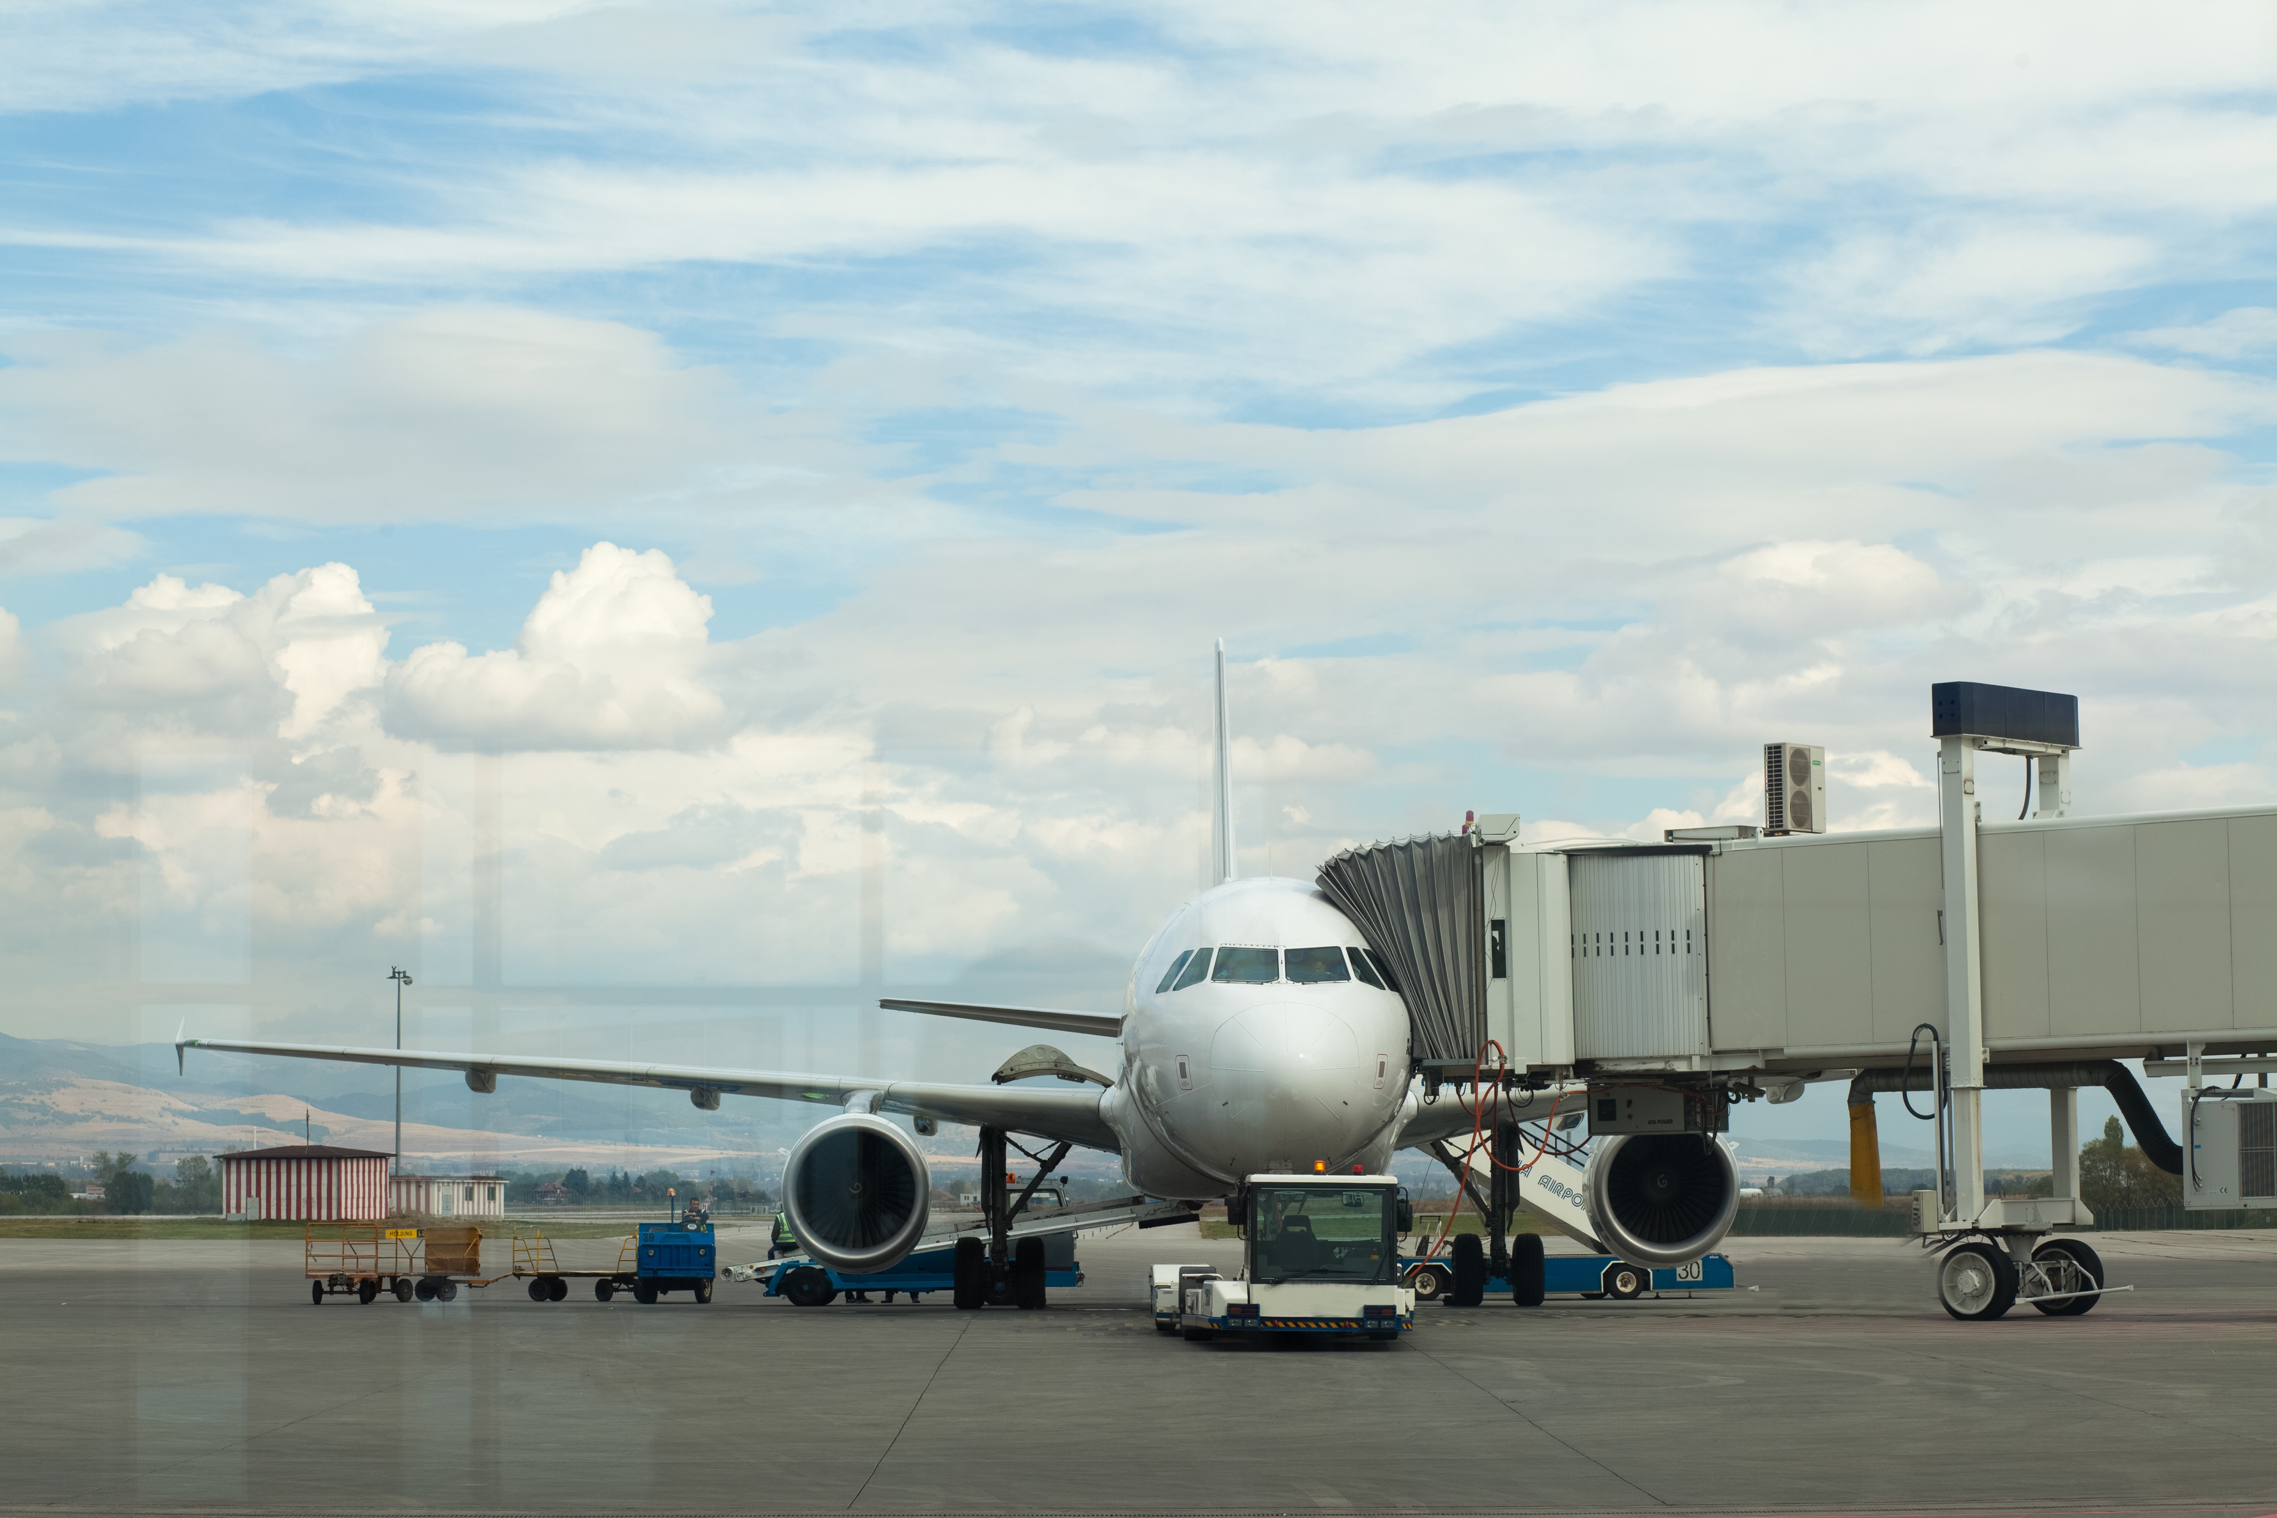
Regional Norte
Proyectos de inversión 2023
Los recursos a ejecutar por parte de la Dirección Regional Norte de la Aerocivil durante la vigencia 2023 están dirigidos a:
RESUMEN INFORMACIÓN PROYECTOS | PRESUPUESTO ESTIMADO | CANTIDAD PROCESOS
Mejoramiento | $ 4.320.000.000 | 16
Mantenimiento | $ 3.855.670.712 | 14
Servicios Aeroportuarios | $ 2.697.933.094 | 10
Servicios a la Navegación | $ 650.000.000 | 2
Otros servicios | $ 307.569.651 | 2

Slide 3
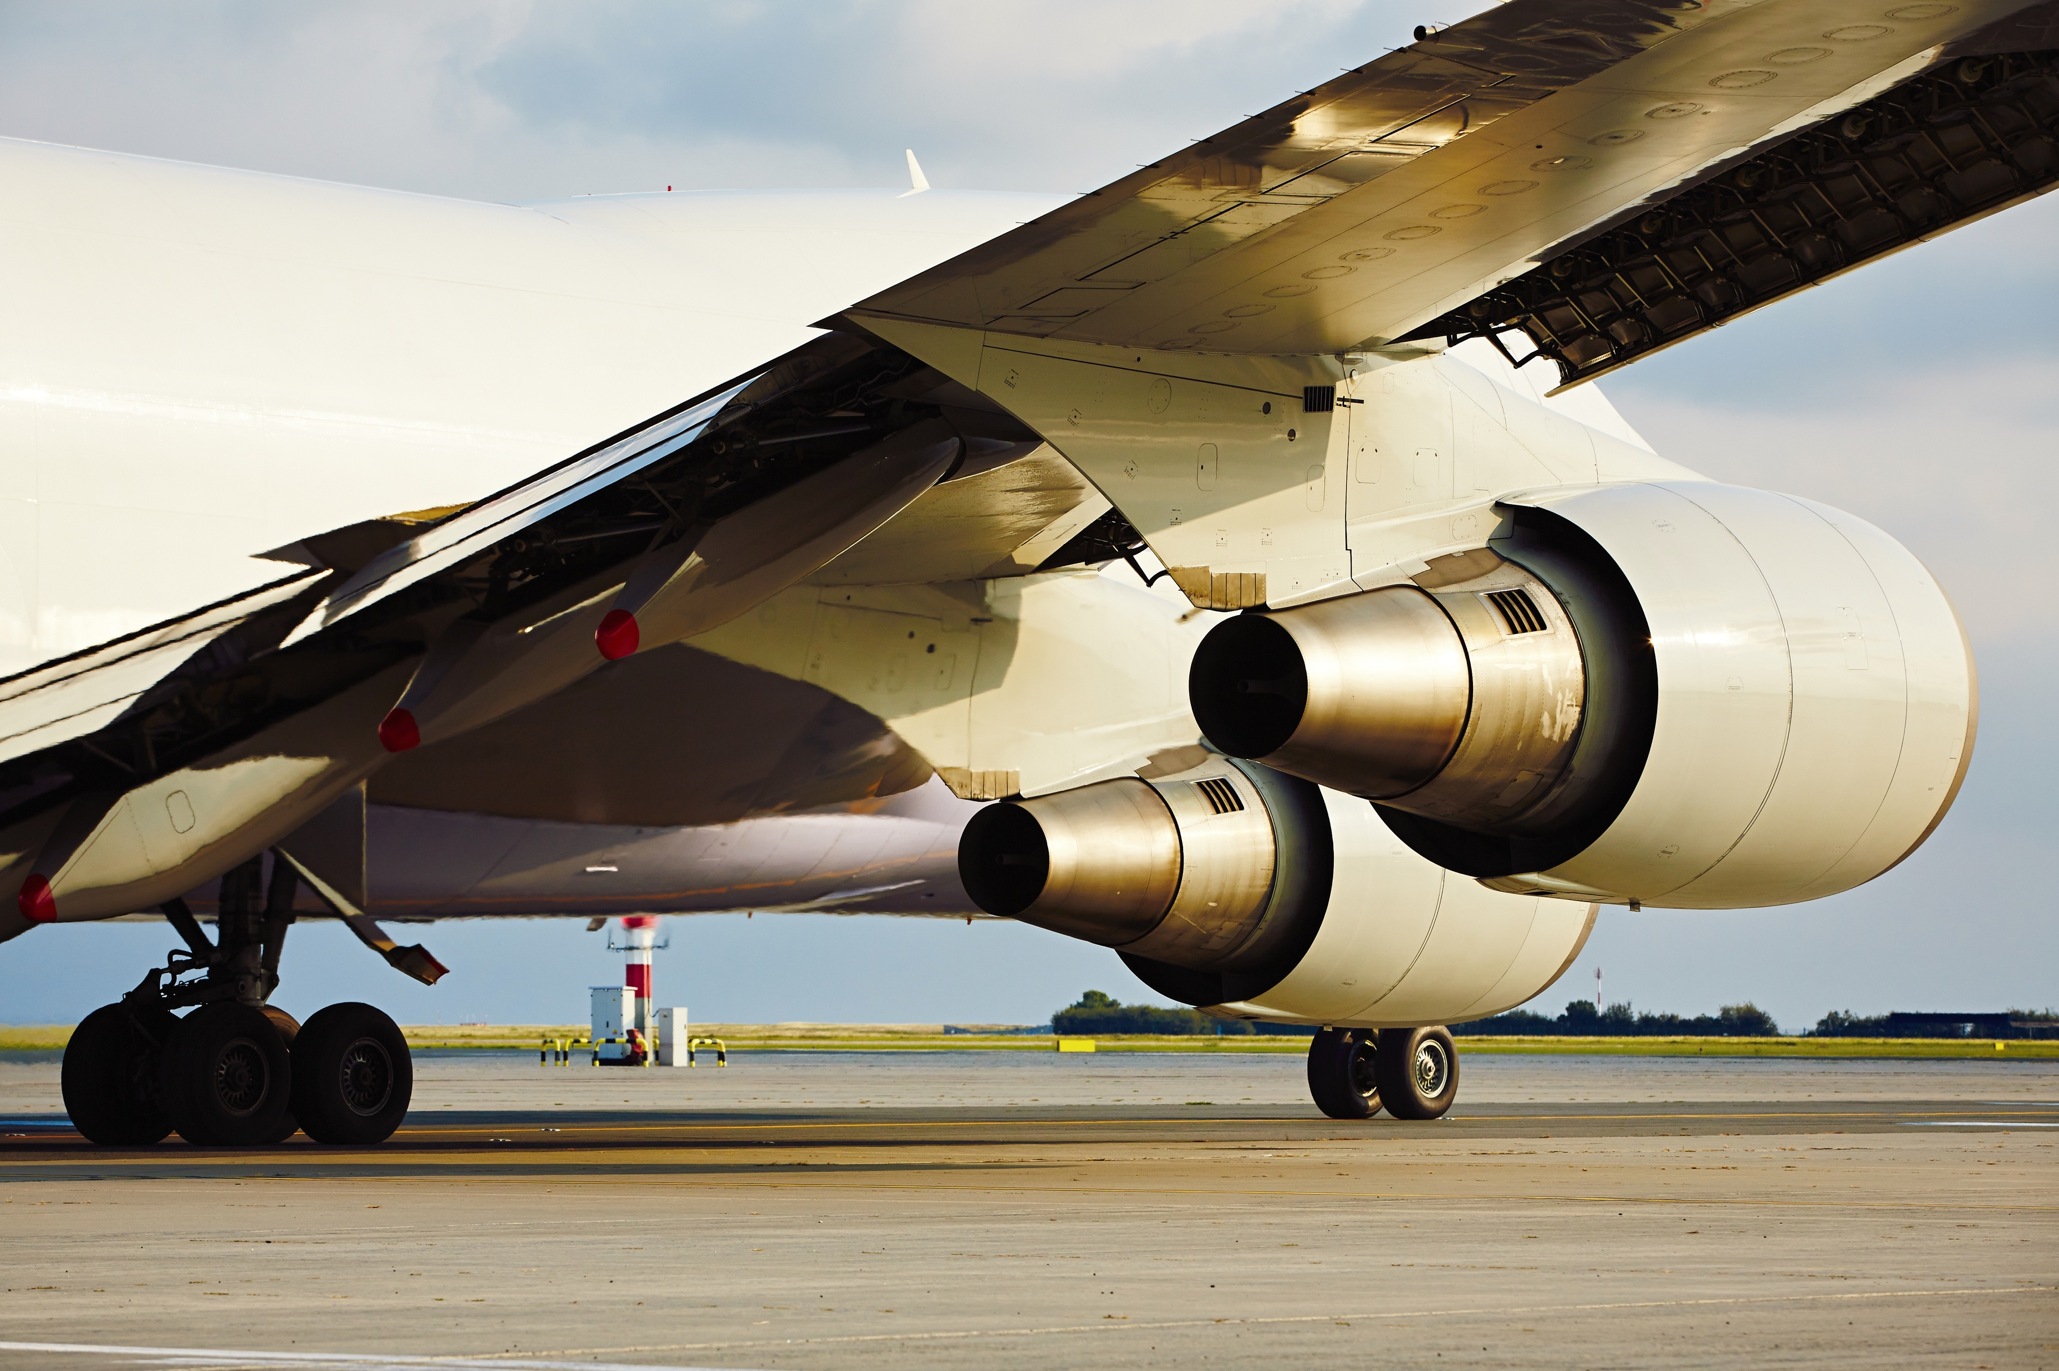




Regional Norte
Proyectos transversales
Mayo
Adquirir elementos de protección personal, de confort ergonómico en el puesto de trabajo y de brigadas de emergencias e insumos para botiquines de primeros auxilios para los servidores públicos de aeronáutica civil regional norte $ 125.800.000
Adquirir papel termosensible para la impresión de faja de progreso en el centro de control fir - Barranquilla y aeropuertos Regional Norte. $ 60.000.000
Adquirir lubricantes destinado a sistemas radar y sistemas electromecánicos de la Regional Norte. $ 60.000.000
Atender el programa integral de bienestar social de la UAEAC para los trabajadores de los aeropuertos de Cartagena, santa marta, Aguachica, Mompox, Magangué, Corozal, Tolú, El Banco, Plato, Riohacha y Valledupar de la Regional Norte $ 54.033.509

Slide 4






Regional Norte
Estaciones aeronáuticas regional Norte
Junio
Julio
Adquirir y poner en funcionamiento los sistemas de aires acondicionado en las estaciones y aeropuertos de la Regional Norte $ $120.000.000
Adquirir materiales para la iluminación no incluidos en TVEC para las estaciones y aeropuertos de la Regional Norte
$ $120.000.000
Realizar el control de plagas, serpientes, vectores y animales domésticos en estaciones de la Regional Norte $ 85.000.000
Adquirir materiales para la iluminación existentes en la TVEC para las áreas, estaciones y aeropuertos de la Regional Norte $ 40.000.000
Realizar el mantenimiento, recarga y adquisición de extintores en los aeropuertos de Barranquilla, Santa Marta, Valledupar, Riohacha, San Andrés y Providencia, Cartagena, Corozal, Tolú, Mompox, El Banco, Plato, Magangué, Aguachica, y estaciones de cerro $ 35.000.000
Implementar sistema de monitoreo de las redes eléctricas y subestaciones de las estaciones aeronáuticas de la Regional Norte
$ 350.000.000
Realizar mantenimiento sistemas de energía de las estaciones y aeropuertos de la Regional Norte $ 250.000.000
Realizar mantenimiento general de los grupos electrógenos de las estaciones y aeropuertos de la Regional Norte $ 250.000.000

Slide 5
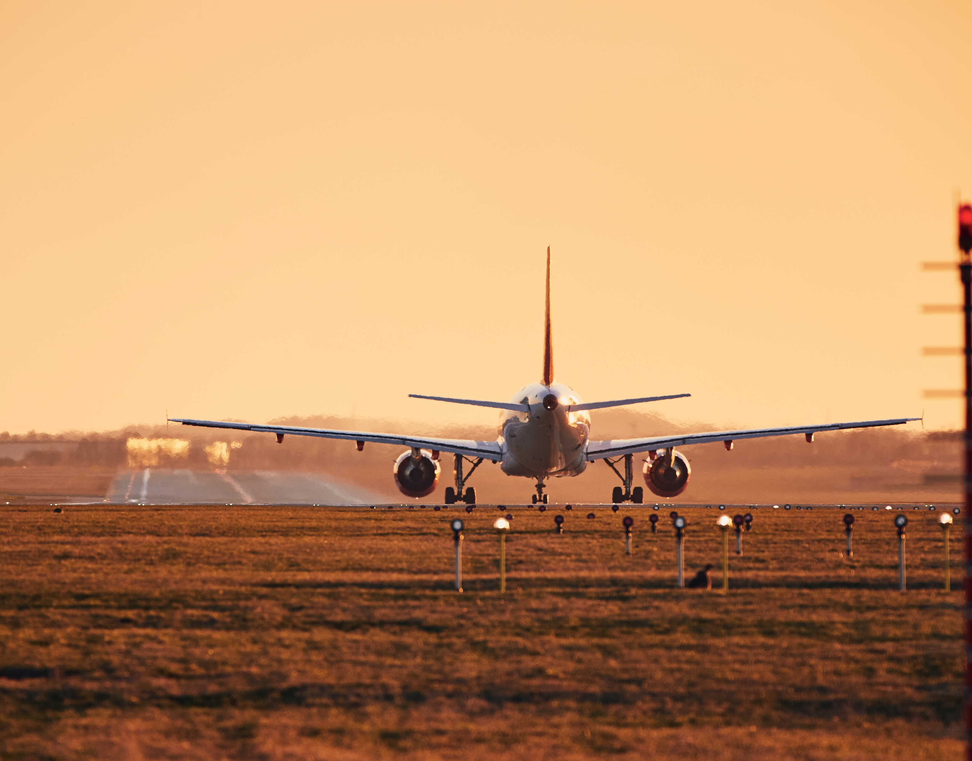


Regional Norte
Estaciones aeronáuticas Regional Norte
Mayo
Realizar la rocería y limpieza de las estaciones aeronáuticas de la Regional Norte $ 110.000.000
Adquirir repuestos, materiales, e insumos para el mantenimiento de sistemas eléctricos para las estaciones aeronáuticas de la Regional Norte $ 80.000.000
Realizar el mantenimiento de la red eléctrica de la estación radar de Tubará $ 300.000.000
Instalar acometida trifásica entre la subestación y la estación VOR-DME al servicio del aeropuerto de Santa Marta $ 170.000.000
Realizar el mantenimiento y limpieza general del radomo y las antenas de microondas de la estación de Tubará y mantenimiento de la estructura de la antena radar, así como el mantenimiento de la propia antena $ 115.996.980
Adquirir herramientas para el mantenimiento de los sistemas de energía de la Regional Norte $ 100.000.000

Slide 6

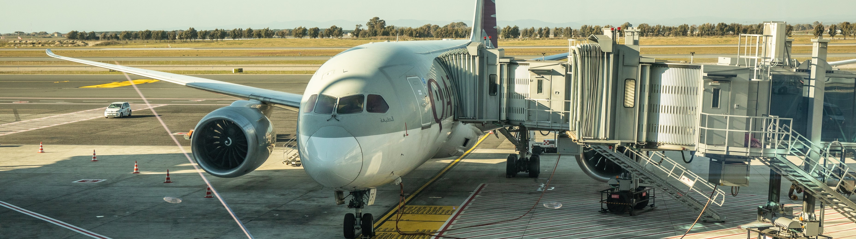
Regional Norte
Estaciones aeronáuticas Regional Norte
Junio
Julio
Adquirir y poner en funcionamiento los sistemas de aires acondicionado en las estaciones y aeropuertos de la Regional Norte $ $120.000.000
Adquirir materiales para la iluminación no incluidos en TVEC para las estaciones y aeropuertos de la Regional Norte $ $120.000.000
Realizar el control de plagas, serpientes, vectores y animales domésticos en estaciones de la Regional Norte $ 85.000.000
Adquirir materiales para la iluminación existentes en la TVEC para las áreas, estaciones y aeropuertos de la Regional Norte
$ 40.000.000
Realizar el mantenimiento, recarga y adquisición de extintores en los aeropuertos de Barranquilla, Santa Marta, Valledupar, Riohacha, San Andrés y Providencia, Cartagena, Corozal, Tolú, Mompox, El Banco, Plato, Magangué, Aguachica, y estaciones de cerro $ 35.000.000
Implementar sistema de monitoreo de las redes eléctricas y subestaciones de las estaciones aeronáuticas de la Regional Norte $ 350.000.000
Realizar mantenimiento sistemas de energía de las estaciones y aeropuertos de la Regional Norte $ 250.000.000
Realizar mantenimiento general de los grupos electrógenos de las estaciones y aeropuertos de la Regional Norte $ 250.000.000

Slide 7
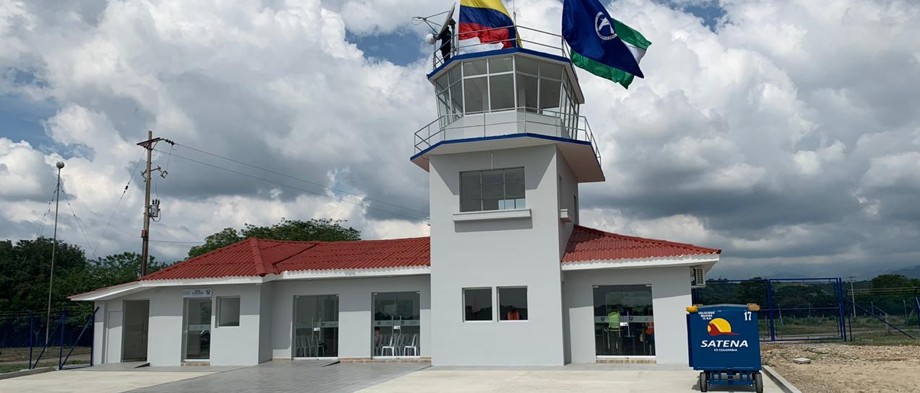
Regional Norte
Aguachica
Aeropuerto Hacaritama
Junio
Realizar la construcción de pozo de extracción de agua subterránea, tramite ambiental (permiso de prospección y concesión) del aeropuerto de Aguachica $ 322.841.778
Realizar el mantenimiento lado tierra del aeropuerto de Aguachica $ 110.000.000
Mayo
Realizar la construcción y puesta en funcionamiento de la planta de tratamiento de agua potable para el aeropuerto de Aguachica $ 508.998.573
Realizar el monitoreo de calidad de agua en los aeropuertos de Aguachica $ 22.065.036
Realizar la rocería de zonas de seguridad, limpieza de canales y cerramiento perimetral del aeropuerto de Aguachica $ 92.000.000

Slide 8


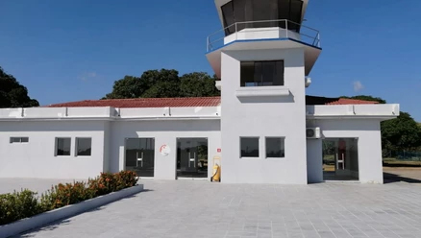

Regional Norte
El Banco, Aeropuerto Las Flores
Junio
Realizar la construcción de las garitas de vigilancia en la zona perimetral de la pista de los aeropuertos del El banco, Magangué, Plato y Mompox .$ 60.000.000
Realizar el mantenimiento lado tierra y cerramiento perimetral del aeropuerto del aeropuerto de El Banco – Magdalena $ 150.000.000
Adquirir y poner en funcionamiento los sistemas de aires acondicionado en las estaciones y aeropuertos de la Regional Norte $ 9.000.000 ($120.000.000)
Adquirir materiales para la iluminación no incluidos en TVEC para las estaciones y aeropuertos de la Regional Norte $9.000.000
Suministrar la dotación correspondiente al segundo cuatrimestre de los servidores públicos de la Aeronáutica Civil Regional Norte con derecho. $ 319.292
Adquirir materiales para la iluminación existentes en la TVEC para las áreas, estaciones y aeropuertos de la Regional Norte $ 3.000.000
Realizar el mantenimiento, recarga y adquisición de extintores en los aeropuertos de barranquilla, santa marta, Valledupar, Riohacha, San Andrés y Providencia, Cartagena, Corozal, Tolú, Mompox, Banco, Plato, Magangué, Aguachica, y estaciones de cerro $ 2.333.333
Mayo
Realizar poda técnica de árboles que son obstáculo visual en los aeropuertos de Magangué y El Banco $ 61.868.038

Slide 9
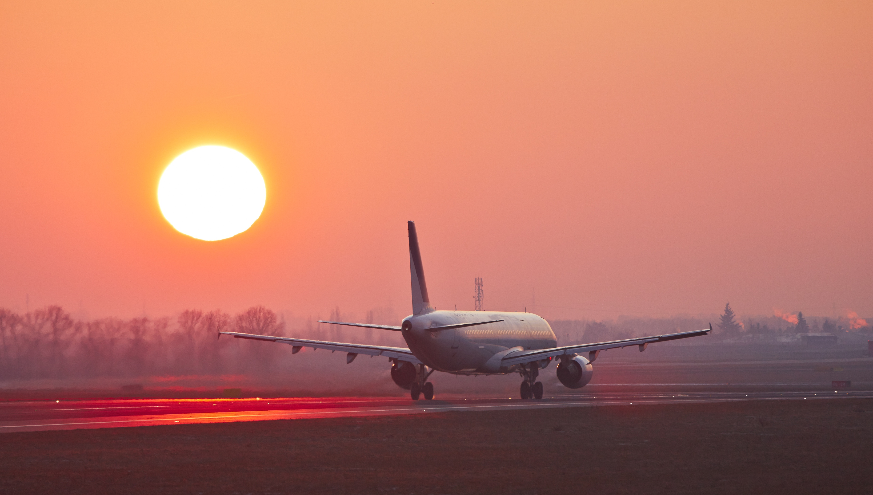
Regional Norte
El Banco, Aeropuerto Las Flores
Julio
Realizar mantenimiento general de los grupos electrógenos de las estaciones y aeropuertos de la Regional Norte $ 25.000.000
Noviembre
Suministrar la dotación correspondiente al tercer cuatrimestre de los servidores públicos de la aeronáutica civil regional norte con derecho $ 362.641

Slide 10
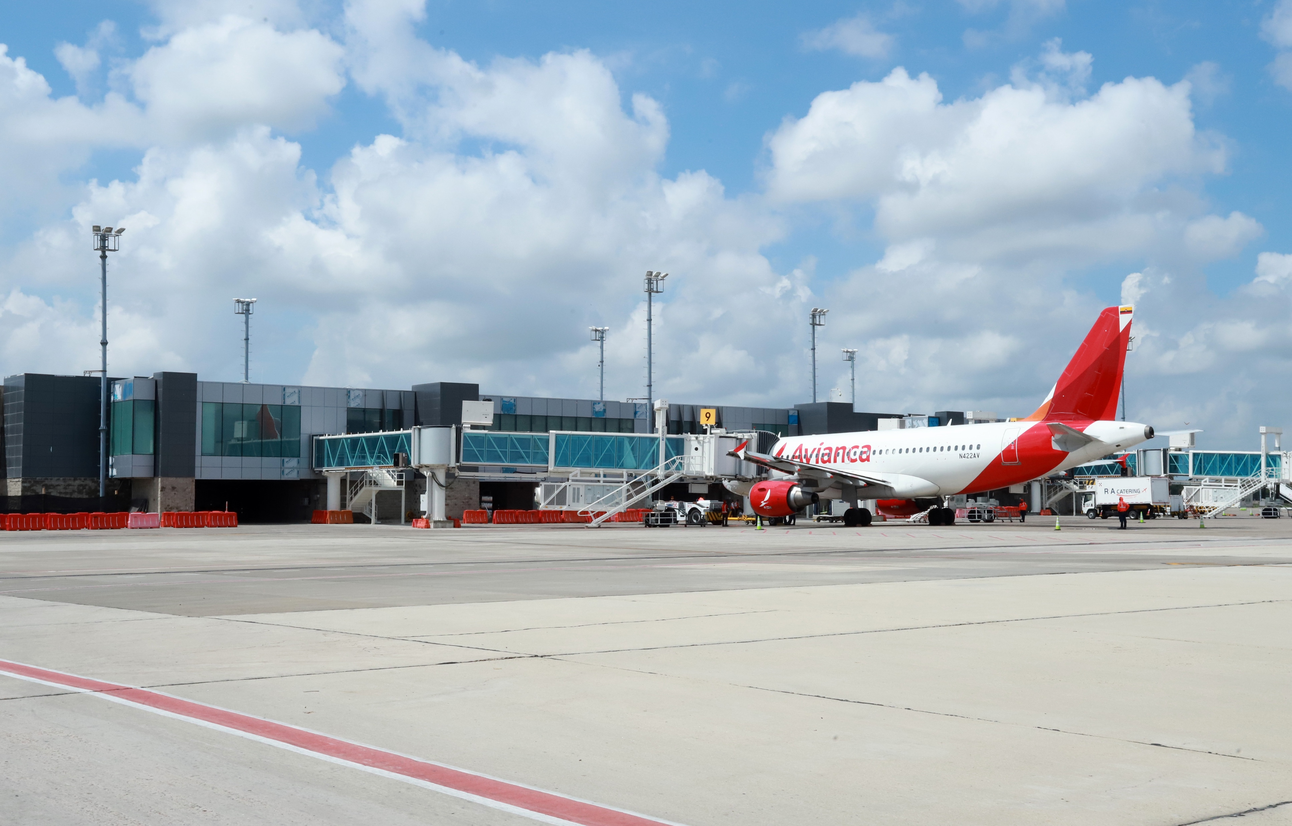

Regional Norte
Barranquilla, Aeropuerto Internacional Ernesto Cortissoz
Mayo
Realizar el mantenimiento de la torre de control aeropuerto Ernesto Cortissoz de Barranquilla. $ 550.000.000
Adquirir, instalar, calibrar y poner a funcionar sistema de UPS en paralelo para sala técnica del centro de aeronavegación del caribe $ 250.000.000
Adquirir repuestos para los centros de control y salas de radar $ 200.000.000
Adquirir elementos de protección personal, de confort ergonómico en el puesto de trabajo y de brigadas de emergencias e insumos para botiquines de primeros auxilios para los servidores públicos de Aeronáutica Civil Regional Norte $ 125.800.000
Realizar el mantenimiento preventivo y correctivo de los vehículos adscritos al grupo de mantenimiento de regional norte fuera de la AMP $ $120.000.000

Slide 11



Regional Norte
Barranquilla, Aeropuerto Internacional Ernesto Cortissoz
Junio
Realizar el mantenimiento preventivo y correctivo de las UPS de los sistemas de comunicaciones de tránsito aéreo de los aeropuertos de la Regional Norte $ 150.000.000
Adquirir elementos, equipos, dotación. Muebles y enseres para cubrir necesidades básicas de los servidores públicos ubicados en las áreas misionales de la dirección regional norte $ 289.000.000
Adquirir diademas para los sistemas de comunicaciones de tránsito aéreo de la Regional Norte $ 200.000.000
Adquirir repuestos para equipos de comunicaciones de la Regional Norte $ 200.000.000
Adquirir pistolas de señales para las torres de control de los aeropuertos de la Regional Norte $ 37.500.000
Adquirir y poner en funcionamiento los sistemas de aires acondicionado en las estaciones y aeropuertos de la Regional Norte $ 12.000.000 ($120.000.000)
Adquirir materiales para la iluminación no incluidos en TVEC para las estaciones y aeropuertos de la Regional Norte $ 12.000.000
Adquirir microcomponentes discretos para los sistemas de comunicaciones de la Regional Norte
$ 60.000.000
Realizar el mantenimiento a las instalaciones de las distintas áreas administrativas de la Aerocivil en el aeropuerto de Barranquilla $ 60.000.000

Slide 12
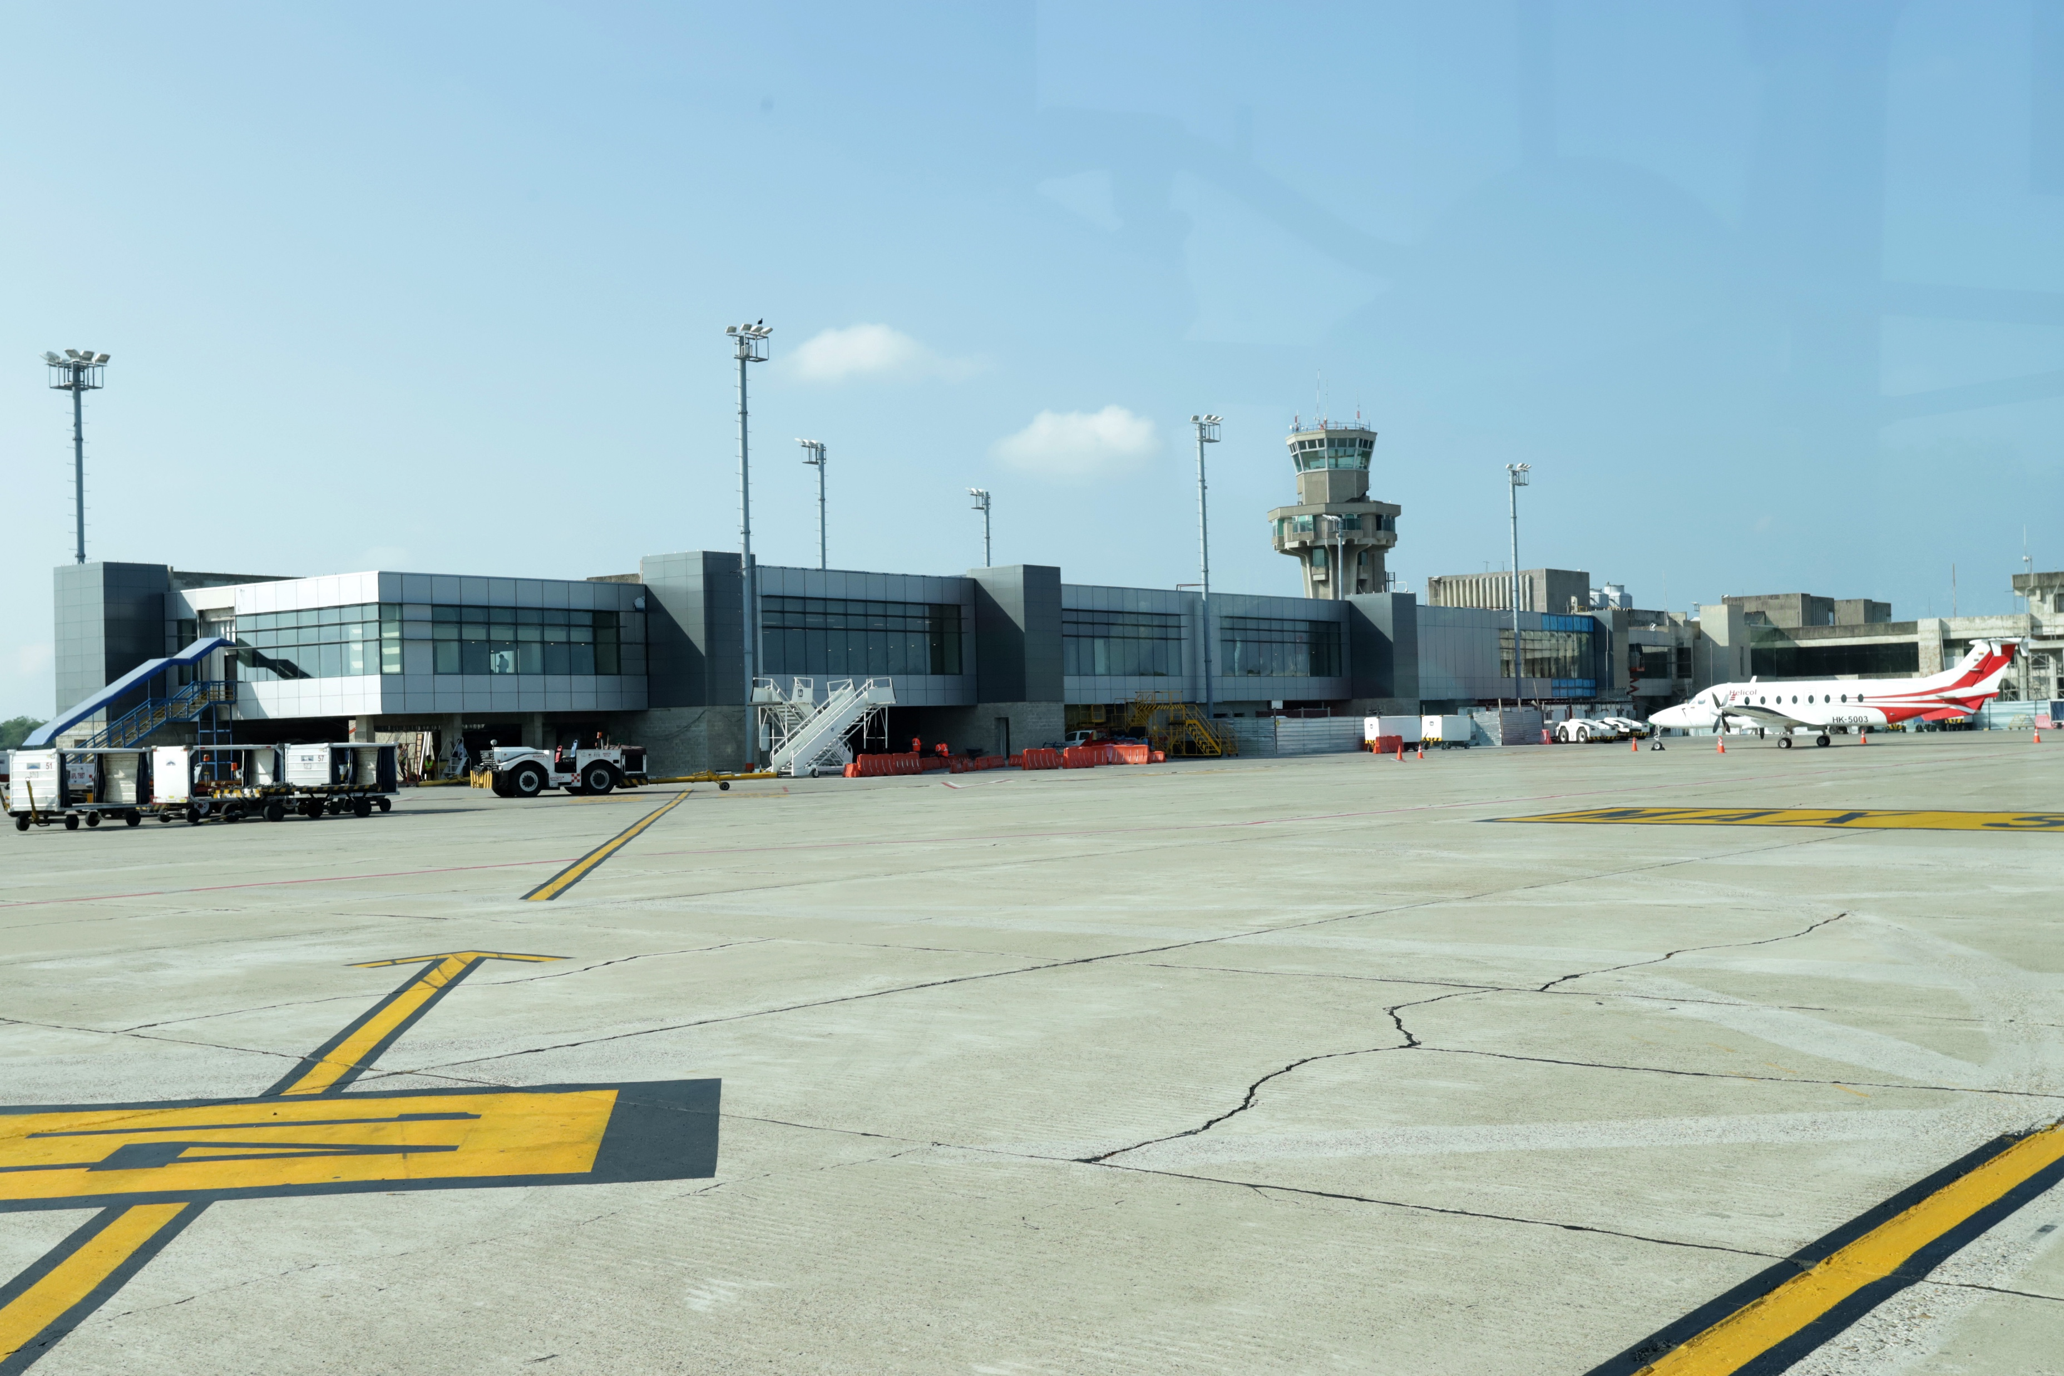
Regional Norte
Barranquilla, Aeropuerto Internacional Ernesto Cortissoz
Julio
Implementar sistema de monitoreo de las redes eléctricas y subestaciones de las estaciones aeronáuticas de la Regional Norte $ 90.000.000
Realizar mantenimiento sistemas de energía de las estaciones y aeropuertos de la Regional Norte
$ 50.000.000
Adquirir repuestos para los centros de control y salas de radar $ 200.000.000
Realizar mantenimiento general de los grupos electrógenos de las estaciones y aeropuertos de la Regional Norte $ 50.000.000
Adquirir, instalar y poner en funcionamiento sistema de video Wall en el centro de control CAC Barranquilla $ 200.000.000

Slide 13

Regional Norte
San Andrés, Aeropuerto Internacional Gustavo Rojas Pinilla
Mayo
Adquirir elementos y mobiliarios para los aeropuertos de san Andrés y tolú de la Regional Norte $ 530.000.000
Adquirir, instalar y dar en puesta en servicio sistema aire acondicionado aeropuerto Gustavo Rojas Pinilla de San Andrés isla $ 580.000.000
Realizar el mantenimiento de las instalaciones del centro de control del aeropuerto de san Andrés $ 535.670.712
Realizar mantenimiento general de los grupos electrógenos de las estaciones y aeropuertos de la Regional Norte $ 50.000.000
Adquirir elementos de protección personal, de confort ergonómico en el puesto de trabajo y de brigadas de emergencias e insumos para botiquines de primeros auxilios para los servidores públicos de aeronáutica civil Regional Norte $ 35.150.000
Realizar el mantenimiento preventivo y correctivo de los vehículos adscritos al grupo de mantenimiento en los aeropuertos de San Andrés y Providencia de la Regional Norte fuera de la AMP $ 50.000.000
Suministrar el combustible destinado a las máquinas de bomberos de los aeropuertos de San Andrés y Providencia $ 35.000.000

Slide 14
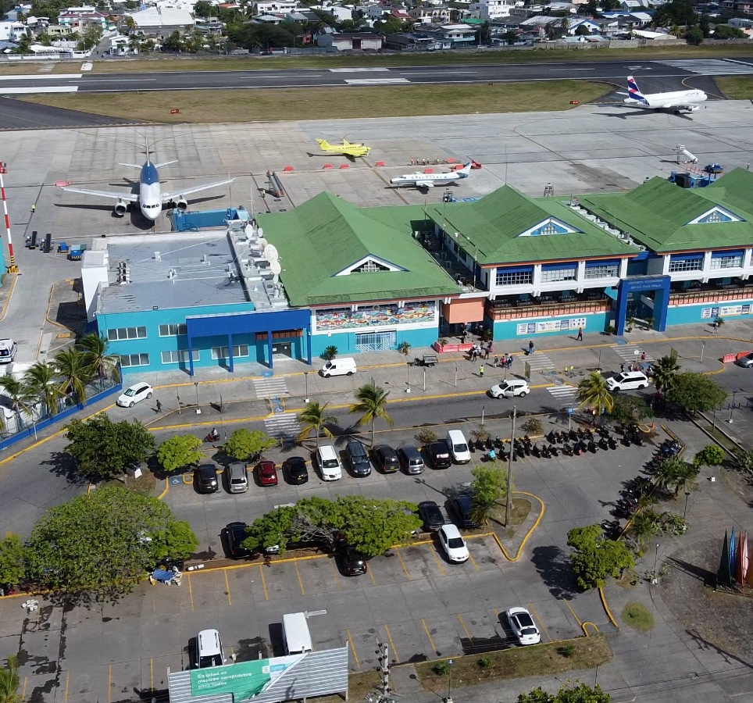

Regional Norte
San Andrés, Aeropuerto Internacional Gustavo Rojas Pinilla
Junio
Adquirir elementos, equipos, dotación. Muebles y enseres para cubrir necesidades básicas de los servidores públicos ubicados en las áreas misionales de la dirección Regional Norte $ 81.090.000
Adquirir, implementar e instalar sistema FID para el aeropuerto de San Andrés $ 250.000.000
Adquirir pistolas de señales para las torres de control de los aeropuertos de la Regional Norte $ 37.500.000
Realizar la adquisición de repuestos destinados a sistemas de ayudas visuales de los aeropuertos de la Regional Norte $ 30.000.000
Efectuar el mantenimiento del sistema de puesta tierra del aeropuerto de San Andrés Isla $ 150.000.000
Adquirir productos y elementos para el mantenimiento y limpieza de máquinas de bomberos de los aeropuertos de San Andrés, Providencia, Santa Marta, Riohacha, Valledupar, Tolú y Mompox de la Regional Norte $ 3.714.285

Slide 15
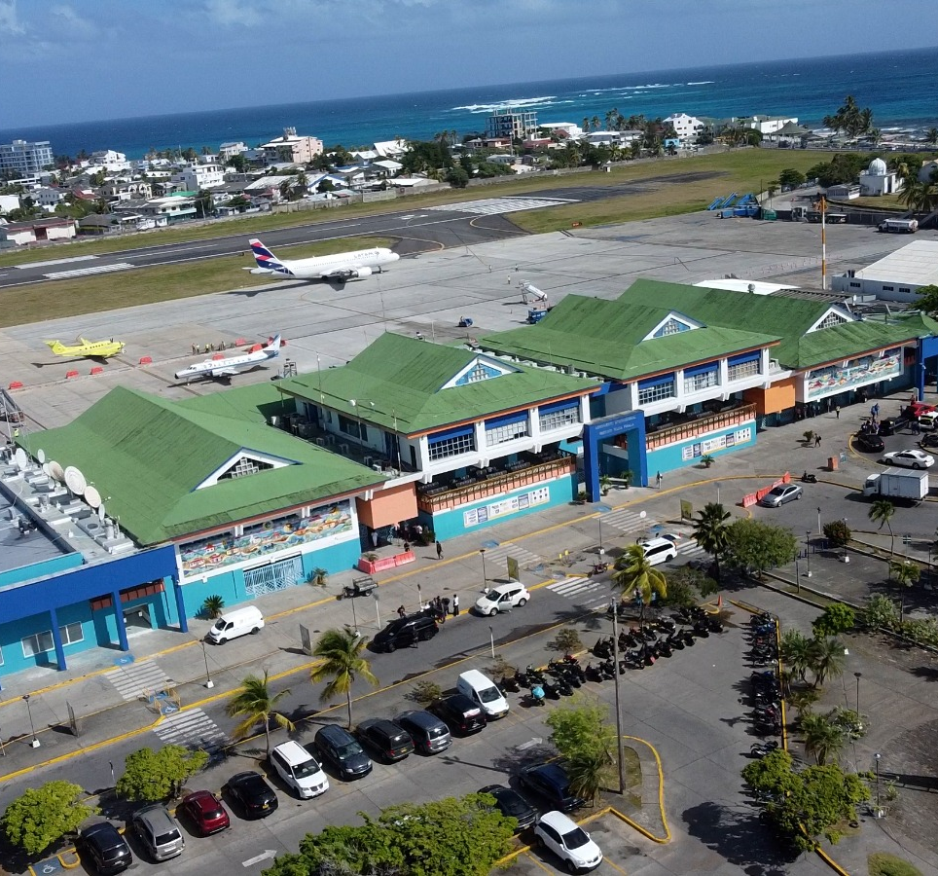
Regional Norte
San Andrés, Aeropuerto Internacional Gustavo Rojas Pinilla
Julio
Realizar la poda y tala técnica de árboles que son obstáculo visual de aeropuertos de San Andrés, providencia y corozal - incluye permiso ambiental $ 67.302.914
Adquirir, instalar y poner en funcionamiento grupos electrógenos para los aeropuertos de San Andrés, Corozal y Magangué $ 150.000.000
Realizar los simulacros de emergencia en los aeropuertos de San Andrés, Providencia, Tolú, Mompox y Aguachica adscritos a la Regional Norte, incluye insumos y logística $ 19.000.000

Slide 16
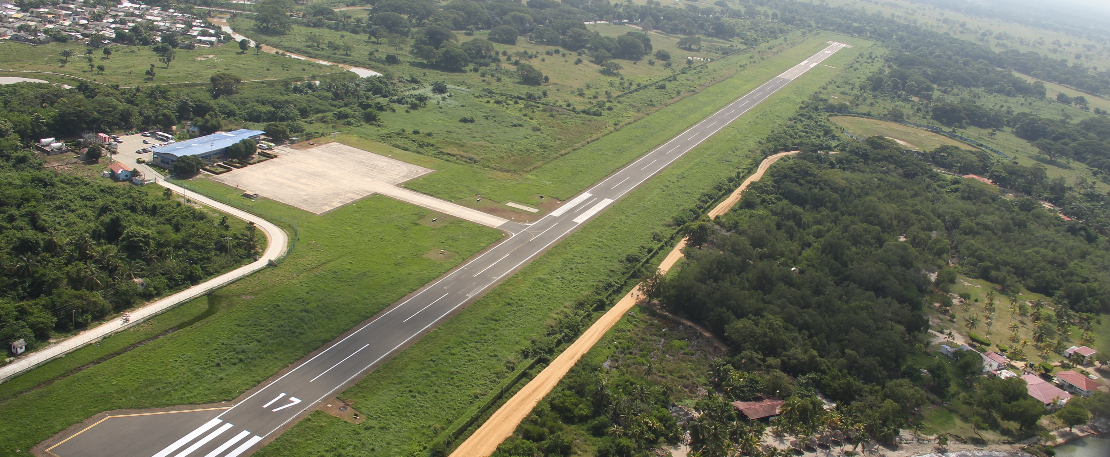
Regional Norte
Tolú, Aeropuerto Golfo de Morrosquillo
Junio
Realizar la adquisición de repuestos destinados a sistemas de ayudas visuales de los aeropuertos de la Regional Norte
$ 30.000.000
Adquirir y poner en funcionamiento los sistemas de aires acondicionado en las estaciones y aeropuertos de la Regional Norte $ 9.000.000 ($120.000.000)
Adquirir materiales para la iluminación no incluidos en TVEC para las estaciones y aeropuertos de la Regional Norte $ 9.000.000
Adquirir un sistema ininterrumpido de potencia para los circuitos de ayudas visuales y los equipos de meteorología aeronáutica en el aeropuerto Golfo de Morrosquillo de Tolú $ 130.000.000
Adquirir productos y elementos para el mantenimiento y limpieza de máquinas de bomberos de los aeropuertos de San Andrés, Providencia, Santa Marta, Riohacha, Valledupar, Tolú y Mompox de la Regional Norte $ 3.714.285
Mayo
Adquirir elementos y mobiliarios para los aeropuertos de San Andrés y Tolú de la Regional Norte
$ 50.000.000
Suministrar el combustible destinado a las máquinas de bomberos de los aeropuertos de Santa Marta, Riohacha , Tolú, Valledupar y Mompox $ 360.000.000
Suministrar el combustible destinado a las máquinas de bomberos de los aeropuertos de santa marta, Riohacha , tolú, Valledupar y Mompox $ 23.300.000
Julio
Realizar los simulacros de emergencia en los aeropuertos de San Andrés, Providencia, Tolú, Mompox y Aguachica adscritos a la Regional Norte , incluye insumos y logística $ 19.000.000

Slide 17
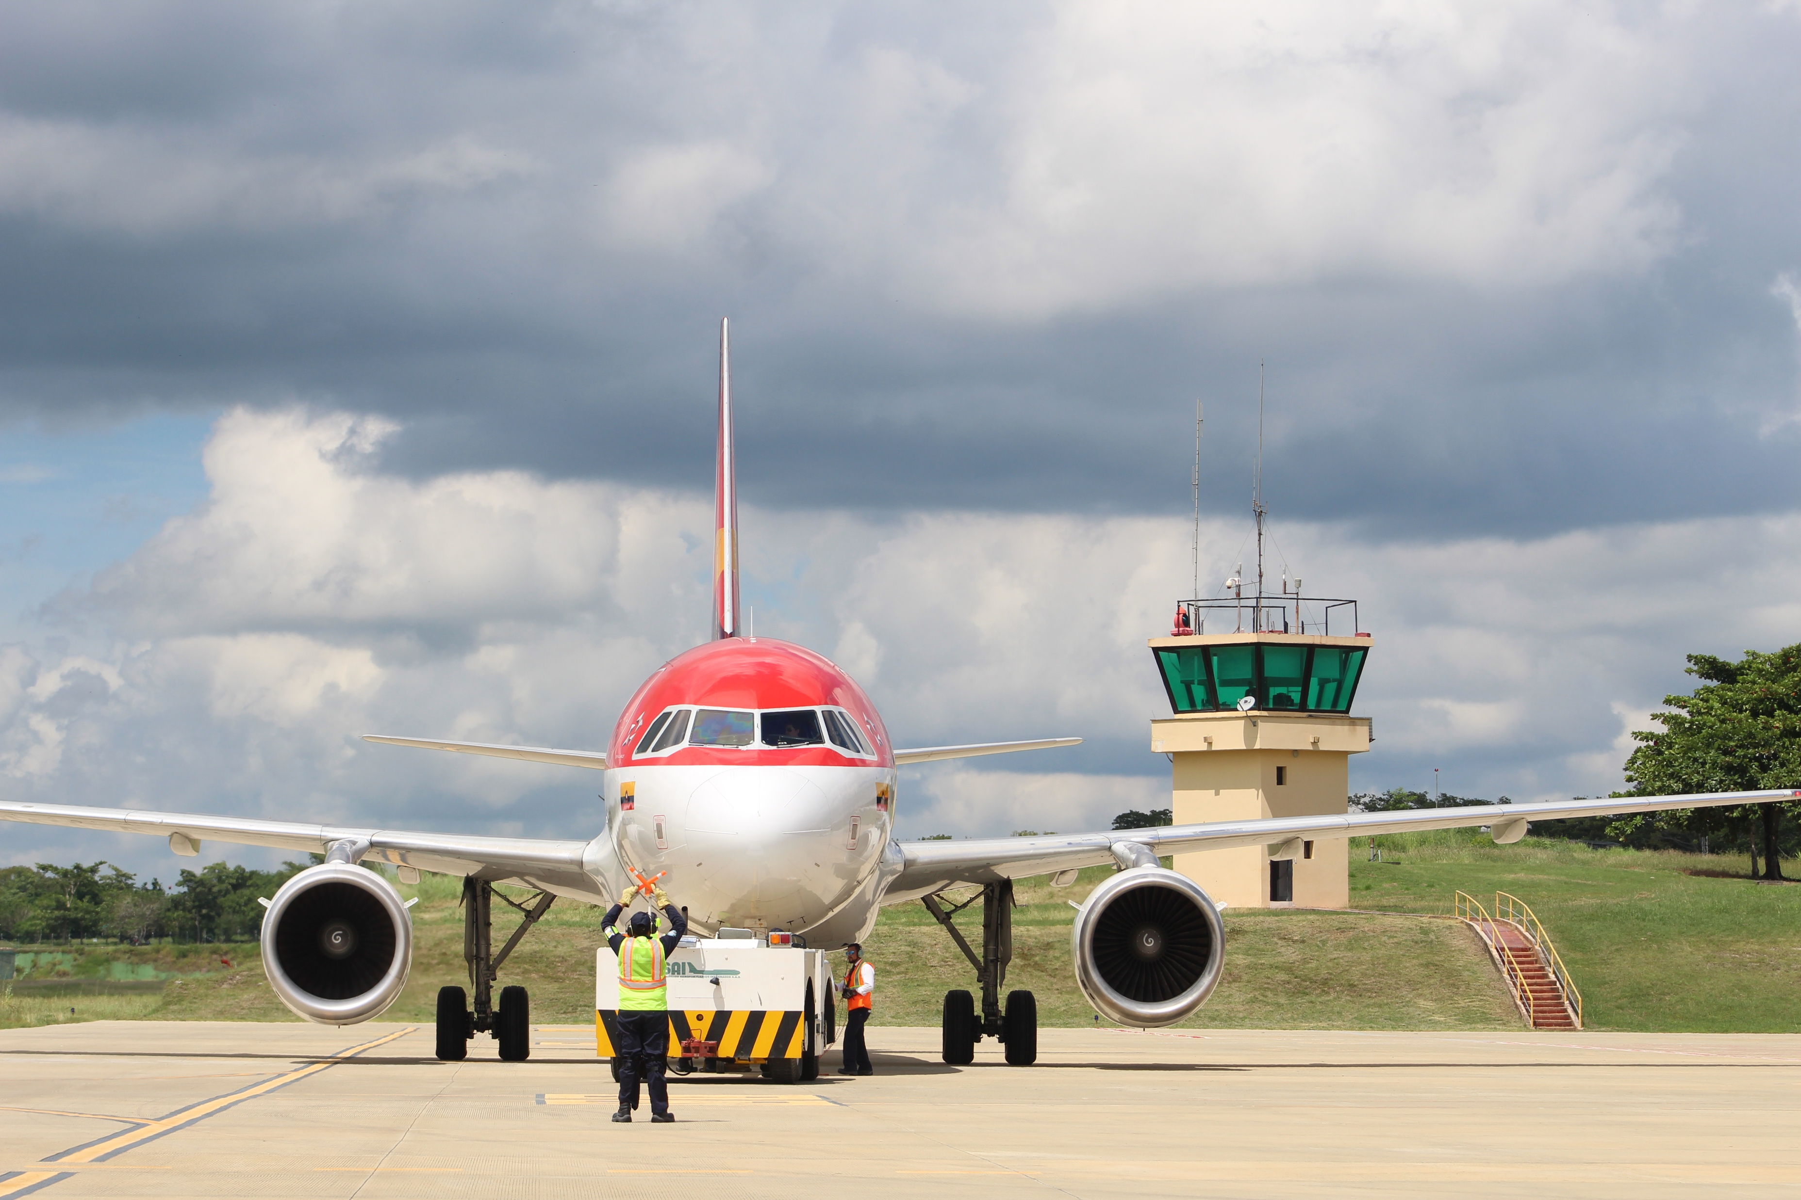
Regional Norte
Corozal, Aeropuerto Las Brujas
Julio
Mayo
Realizar la poda y tala técnica de árboles que son obstáculo visual de aeropuertos de San Andrés, Providencia y Corozal - incluye permiso ambiental $ 238.393.674
Adquirir, instalar y poner en funcionamiento grupos electrógenos para los aeropuertos de San Andrés, Corozal y Magangué $ 75.000.000
Realizar el mantenimiento de la torre de control del aeropuerto las brujas de corozal $ 98.000.000
Realizar el mantenimiento a las instalaciones administrativas de la Aerocivil en el aeropuerto las brujas de corozal $ 90.000.000
Junio
Realizar el mantenimiento preventivo y correctivo de las UPS de los sistemas de comunicaciones de tránsito aéreo de los aeropuertos de la Regional Norte $ 50.000.000
Realizar la adquisición de repuestos destinados a sistemas de ayudas visuales de los aeropuertos de la Regional Norte $ 30.000.000
Adquirir y poner en funcionamiento los sistemas de aires acondicionado en las estaciones y aeropuertos de la Regional Norte $ 9.000.000 ($120.000.000)
Adquirir materiales para la iluminación no incluidos en TVEC para las estaciones y aeropuertos de la Regional Norte $9.000.000

Slide 18
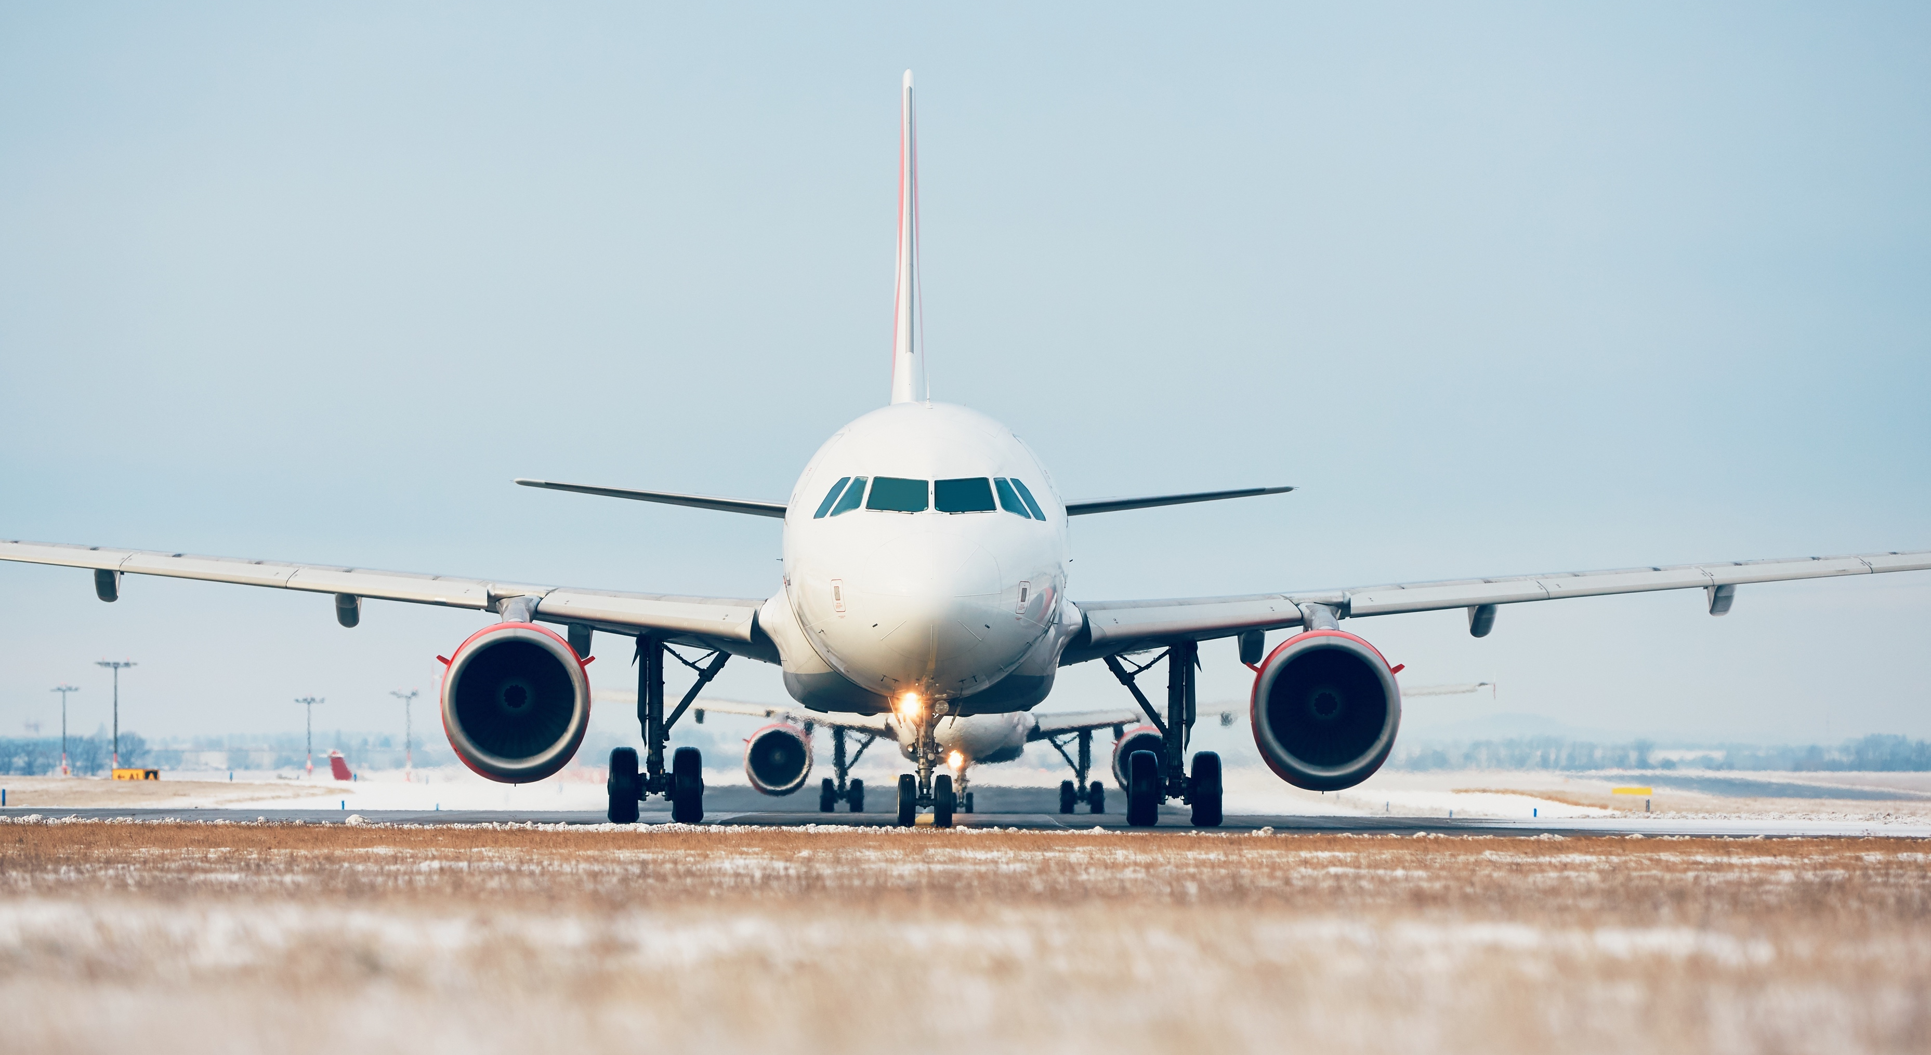
Regional Norte
Magangué, Aeropuerto Baracoa
Mayo
Julio
Realizar la rocería de zonas de seguridad, limpieza del cerramiento perimetral y mantenimiento de los canales de drenajes de aguas lluvias del aeropuerto de Magangué $ 230.000.000
Realizar poda técnica de árboles que son obstáculo visual en los aeropuertos de Magangué y El Banco $ 58.942.579
Adquirir, instalar y poner en funcionamiento grupos electrógenos para los aeropuertos de San Andrés, Corozal y Magangué $ 75.000.000
Realizar mantenimiento general de los grupos electrógenos de las estaciones y aeropuertos de la Regional Norte $ 25.000.000
Junio
Realizar la construcción de las garitas de vigilancia en la zona perimetral de la pista de los aeropuertos del El Banco, Magangué, Plato y Mompox $ 60.000.000
Adquirir y poner en funcionamiento los sistemas de aires acondicionado en las estaciones y aeropuertos de la Regional Norte $ 9.000.000 ($120.000.000)
Adquirir materiales para la iluminación no incluidos en TVEC para las estaciones y aeropuertos de la Regional Norte $ 9.000.000

Slide 19
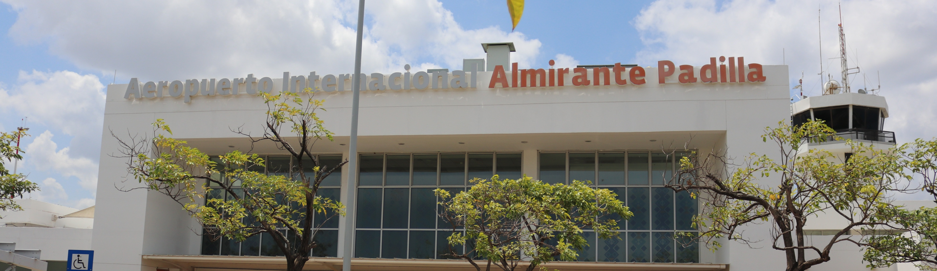

Regional Norte
Riohacha, Aeropuerto Internacional Almirante Padilla
Junio
Realizar el mantenimiento preventivo y correctivo de las UPS de los sistemas de comunicaciones de tránsito aéreo de los aeropuertos de la Regional Norte $ 50.000.000
Adquirir pistolas de señales para las torres de control de los aeropuertos de la Regional Norte te $ 37.500.000
Realizar la adquisición de repuestos destinados a sistemas de ayudas visuales de los aeropuertos de la Regional Norte $ 30.000.000
Adquirir y poner en funcionamiento los sistemas de aires acondicionado en las estaciones y aeropuertos de la Regional Norte $ 9.000.000 ($120.000.000)
Adquirir materiales para la iluminación no incluidos en TVEC para las estaciones y aeropuertos de la Regional Norte $ 9.000.000
Adquirir productos y elementos para el mantenimiento y limpieza de máquinas de bomberos de los aeropuertos de San Andrés, Providencia, Santa Marta, Riohacha, Valledupar, Tolú y Mompox de la Regional Norte $ 26.000.000
Mayo
Realizar el mantenimiento de la estación de bomberos del aeropuerto de Riohacha $ 200.000.000
Suministrar el combustible destinado a las máquinas de bomberos de los aeropuertos de Santa Marta, Riohacha , Tolú, Valledupar y Mompox. $ 23.300.000
Realizar la rocería de las zonas de seguridad y limpieza de canales del Aeropuerto Almirante Padilla de Riohacha $ 95.000.000
Realizar el mantenimiento de la torre de control del aeropuerto de Riohacha $ 105.000.000

Slide 20
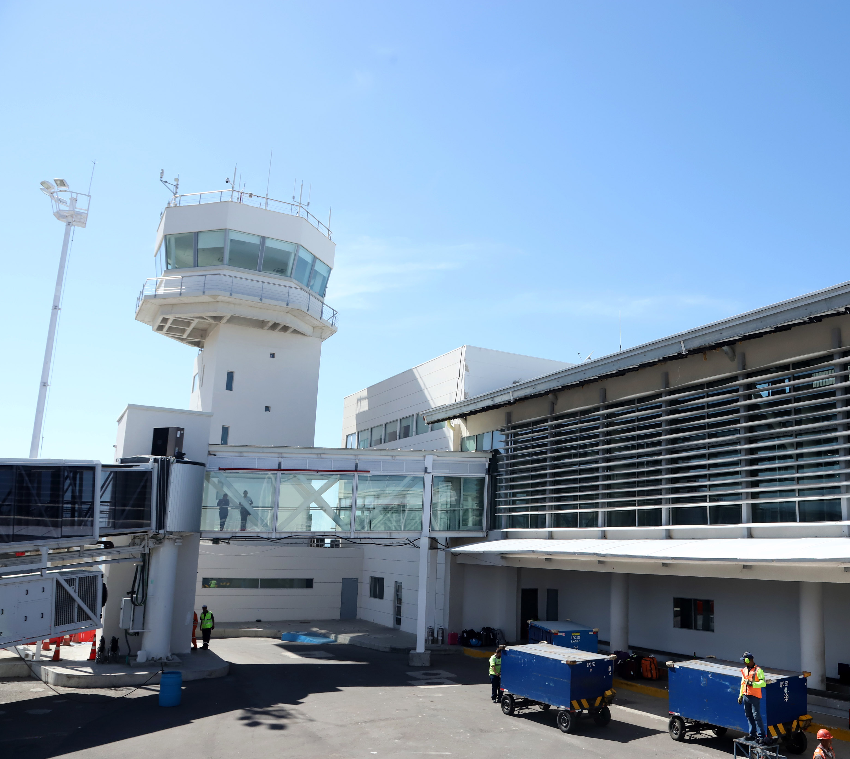

Regional Norte
Santa Marta, Aeropuerto Internacional Simón Bolívar
Mayo
Instalar acometida trifásica entre la subestación y la estación VOR-DME al servicio del aeropuerto de Santa Marta $ 170.000.000
Ejecutar programa de gestión social a cargo de la entidad en los aeropuertos de la Regional Norte $ 65.862.781
Suministrar el combustible destinado a las máquinas de bomberos de los aeropuertos de Santa Marta, Riohacha , Tolú, Valledupar y Mompox $ 23.300.000
Realizar la rocería de las zonas de seguridad, limpieza de canales del aeropuerto de Santa Marta $ 95.000.000

Slide 21


Regional Norte
Santa Marta, Aeropuerto Internacional Simón Bolívar
Junio
Realizar el mantenimiento preventivo y correctivo de las UPS de los sistemas de comunicaciones de tránsito aéreo de los aeropuertos de la Regional Norte $ 100.000.000
Realizar el inventario forestal en los aeropuertos de Santa Marta de la Regional Norte $ 140.261.046
Adquirir pistolas de señales para las torres de control de los aeropuertos de la Regional Norte $ 37.500.000
Realizar la adquisición de repuestos destinados a sistemas de ayudas visuales de los aeropuertos de la Regional Norte $ 30.000.000
Adquirir y poner en funcionamiento los sistemas de aires acondicionado en las estaciones y aeropuertos de la Regional Norte $ 9.000.000 ($120.000.000).
Adquirir materiales para la iluminación no incluidos en TVEC para las estaciones y aeropuertos de la Regional Norte $ 9.000.000
Adquirir productos y elementos para el mantenimiento y limpieza de máquinas de bomberos de los aeropuertos de San Andrés, Providencia, Santa Marta, Riohacha, Valledupar, Tolú y Mompox de la Regional Norte $ 3.714.285

Slide 22
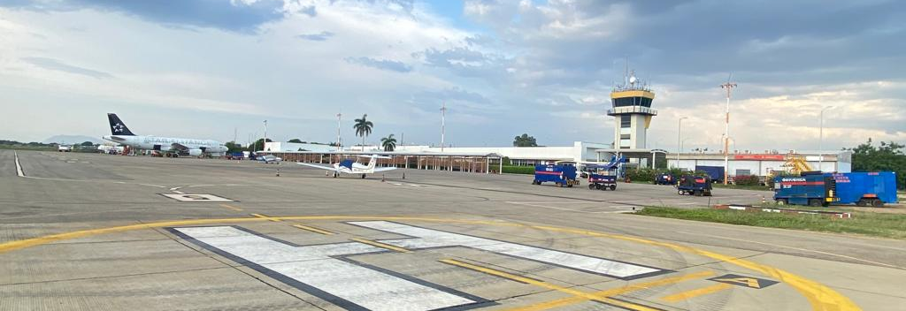
Regional Norte
Valledupar, Aeropuerto Alfonso López Pumarejo
Junio
Realizar el mantenimiento preventivo y correctivo de las UPS de los sistemas de comunicaciones de tránsito aéreo de los aeropuertos de la Regional Norte $ 50.000.000
Adquirir y poner en funcionamiento los sistemas de aires acondicionado en las estaciones y aeropuertos de la Regional Norte $ 9.000.000 ($120.000.000)
Adquirir materiales para la iluminación no incluidos en TVEC para las estaciones y aeropuertos de la Regional Norte $ 9.000.000
Adquirir productos y elementos para el mantenimiento y limpieza de máquinas de bomberos de los aeropuertos de San Andrés, Providencia, Santa Marta, Riohacha, Valledupar, Tolú y Mompox de la Regional Norte $ 3.714.285
Mayo
Suministrar el combustible destinado a las máquinas de bomberos de los aeropuertos de Santa Marta, Riohacha , Tolú, Valledupar y Mompox$ 23.300.000
Realizar la rocería de las zonas de seguridad y limpieza de canales del aeropuerto Alfonso López de Valledupar $ 96.000.000

Slide 23
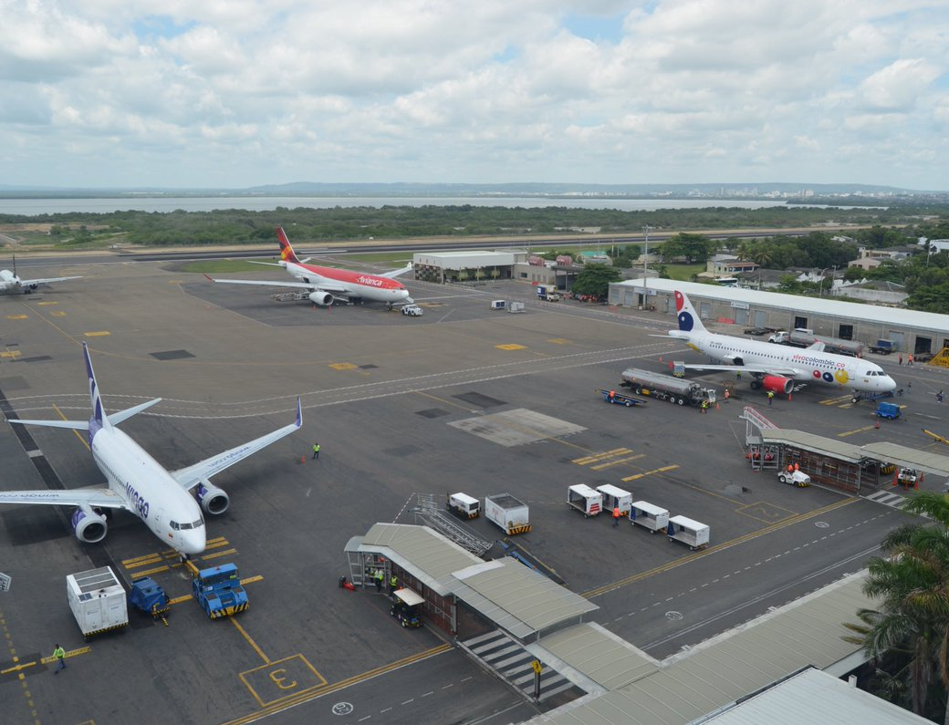
Regional Norte
Cartagena, Aeropuerto Rafael Núñez
Junio
Mantener, recuperar y dar en servicio del sistema RVR del aeropuerto Rafael Núñez de Cartagena $ 500.000.000
Realizar el mantenimiento preventivo y correctivo de las UPS de los sistemas de comunicaciones de tránsito aéreo de los aeropuertos de la Regional Norte $ 100.000.000
Adquirir, instalar y poner en servicio los equipos de aire acondicionado para el centro de control (C.A.C.) de Barranquilla, sala técnica y área administrativa del aeropuerto de Cartagena
$ 430.000.000
Realizar el mantenimiento del cerramiento, rocería y limpieza de los lotes adquiridos por la acción popular en el aeropuerto Rafael Núñez de Cartagena $ 210.000.000
Adquirir y poner en funcionamiento los sistemas de aires acondicionado en las estaciones y aeropuertos de la Regional Norte
$ 9.000.000 ($120.000.000)
Adquirir materiales para la iluminación no incluidos en TVEC para las estaciones y aeropuertos de la Regional Norte $ 9.000.000
Realizar el mantenimiento de la torre de control del aeropuerto Rafael Núñez de Cartagena $ 100.000.000
Mayo
Ejecutar programa de gestión social a cargo de la entidad en los aeropuertos de la Regional Norte
$ 101.706.870

Slide 24
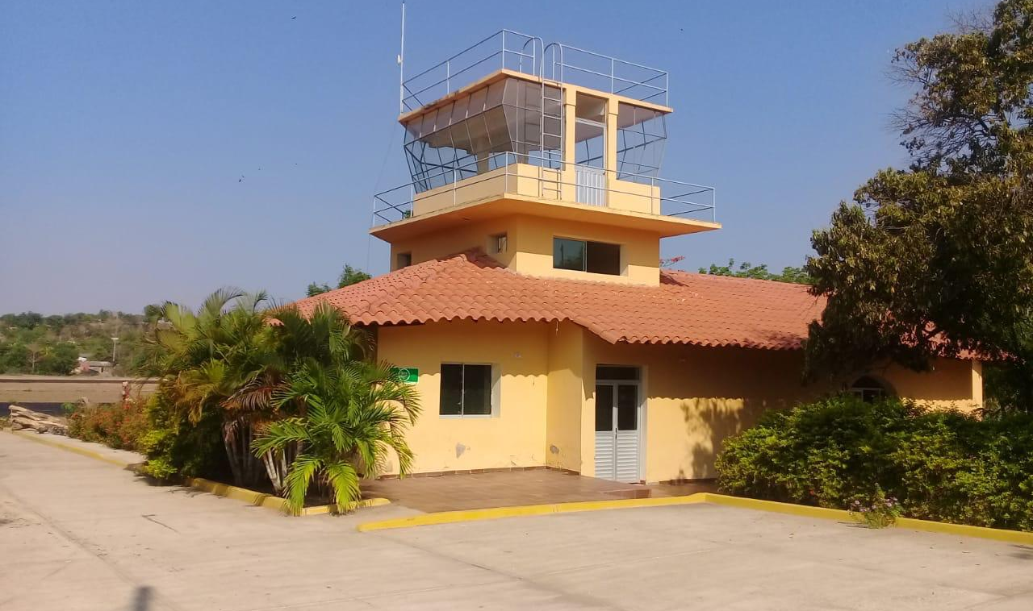
Regional Norte
Plato, Aeropuerto Las Mercedes
Junio
Realizar la construcción de las garitas de vigilancia en la zona perimetral de la pista de los aeropuertos del El Banco, Magangué, Plato y Mompox $ 60.000.000
Realizar el mantenimiento lado tierra y cerramiento perimetral de los lotes restituidos del aeropuerto del aeropuerto de Plato - Magdalena $ 230.000.000
Realizar la rocería de las zonas de seguridad, limpieza de canales y cerramiento perimetral del aeropuerto de Plato $ 86.000.000

Slide 25


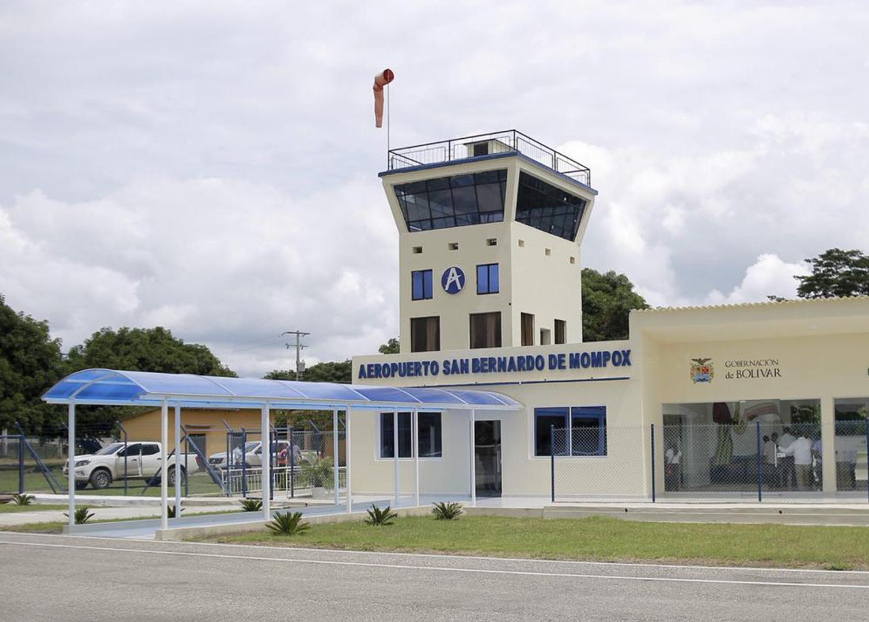
Regional Norte
Mompox,
Aeropuerto San Bernardo
Mayo
Julio
Realizar el mantenimiento lado tierra y estación de bomberos del aeropuerto del aeropuerto de Mompox $ 180.000.000
Realizar la interventoría del contrato de construcción del canal principal de desagüe de aguas lluvias del aeropuerto san bernardo de Mompox $ 140.000.000
Suministrar el combustible destinado a las máquinas de bomberos de los aeropuertos de Santa Marta, Riohacha , Tolú, Valledupar y Mompox $ 23.300.000
realizar los simulacros de emergencia en los aeropuertos de San Andrés, Providencia, Tolú, Mompox y Aguachica adscritos a la Regional Norte , incluye insumos y logística $ 19.000.000
Junio
Realizar la construcción de las garitas de vigilancia en la zona perimetral de la pista de los aeropuertos del El Banco, Magangué, Plato y Mompox $ 60.000.000
Adquirir productos y elementos para el mantenimiento y limpieza de máquinas de bomberos de los aeropuertos de San Andrés, Providencia, Santa Marta, Riohacha, Valledupar, Tolú y Mompox de la Regional Norte $ 3.714.285

Slide 26
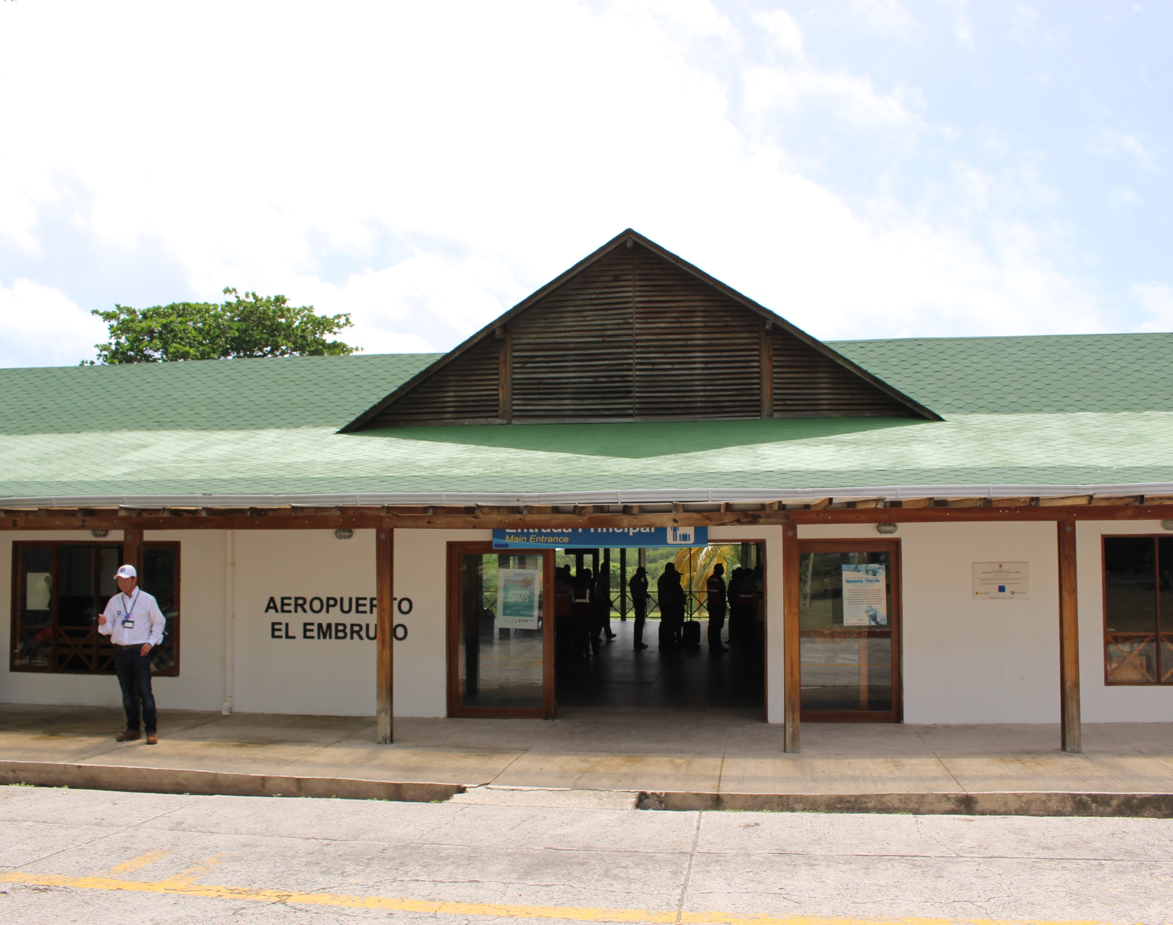
Regional Norte
Providencia,
Aeropuerto El Embrujo
Junio
Adquirir productos y elementos para el mantenimiento y limpieza de máquinas de bomberos de los aeropuertos de San Andrés, Providencia, Santa Marta, Riohacha, Valledupar, Tolú y Mompox de la Regional Norte $ 3.714.285
Julio
realizar los simulacros de emergencia en los aeropuertos de san Andrés, providencia, tolú, Mompox y Aguachica adscritos a la Regional Norte , incluye insumos y logística $ 19.000.000
Realizar la poda y tala técnica de árboles que son obstáculo visual de aeropuertos de San Andrés, Providencia y Corozal - incluye permiso ambiental $ 42.047.848

Slide 27
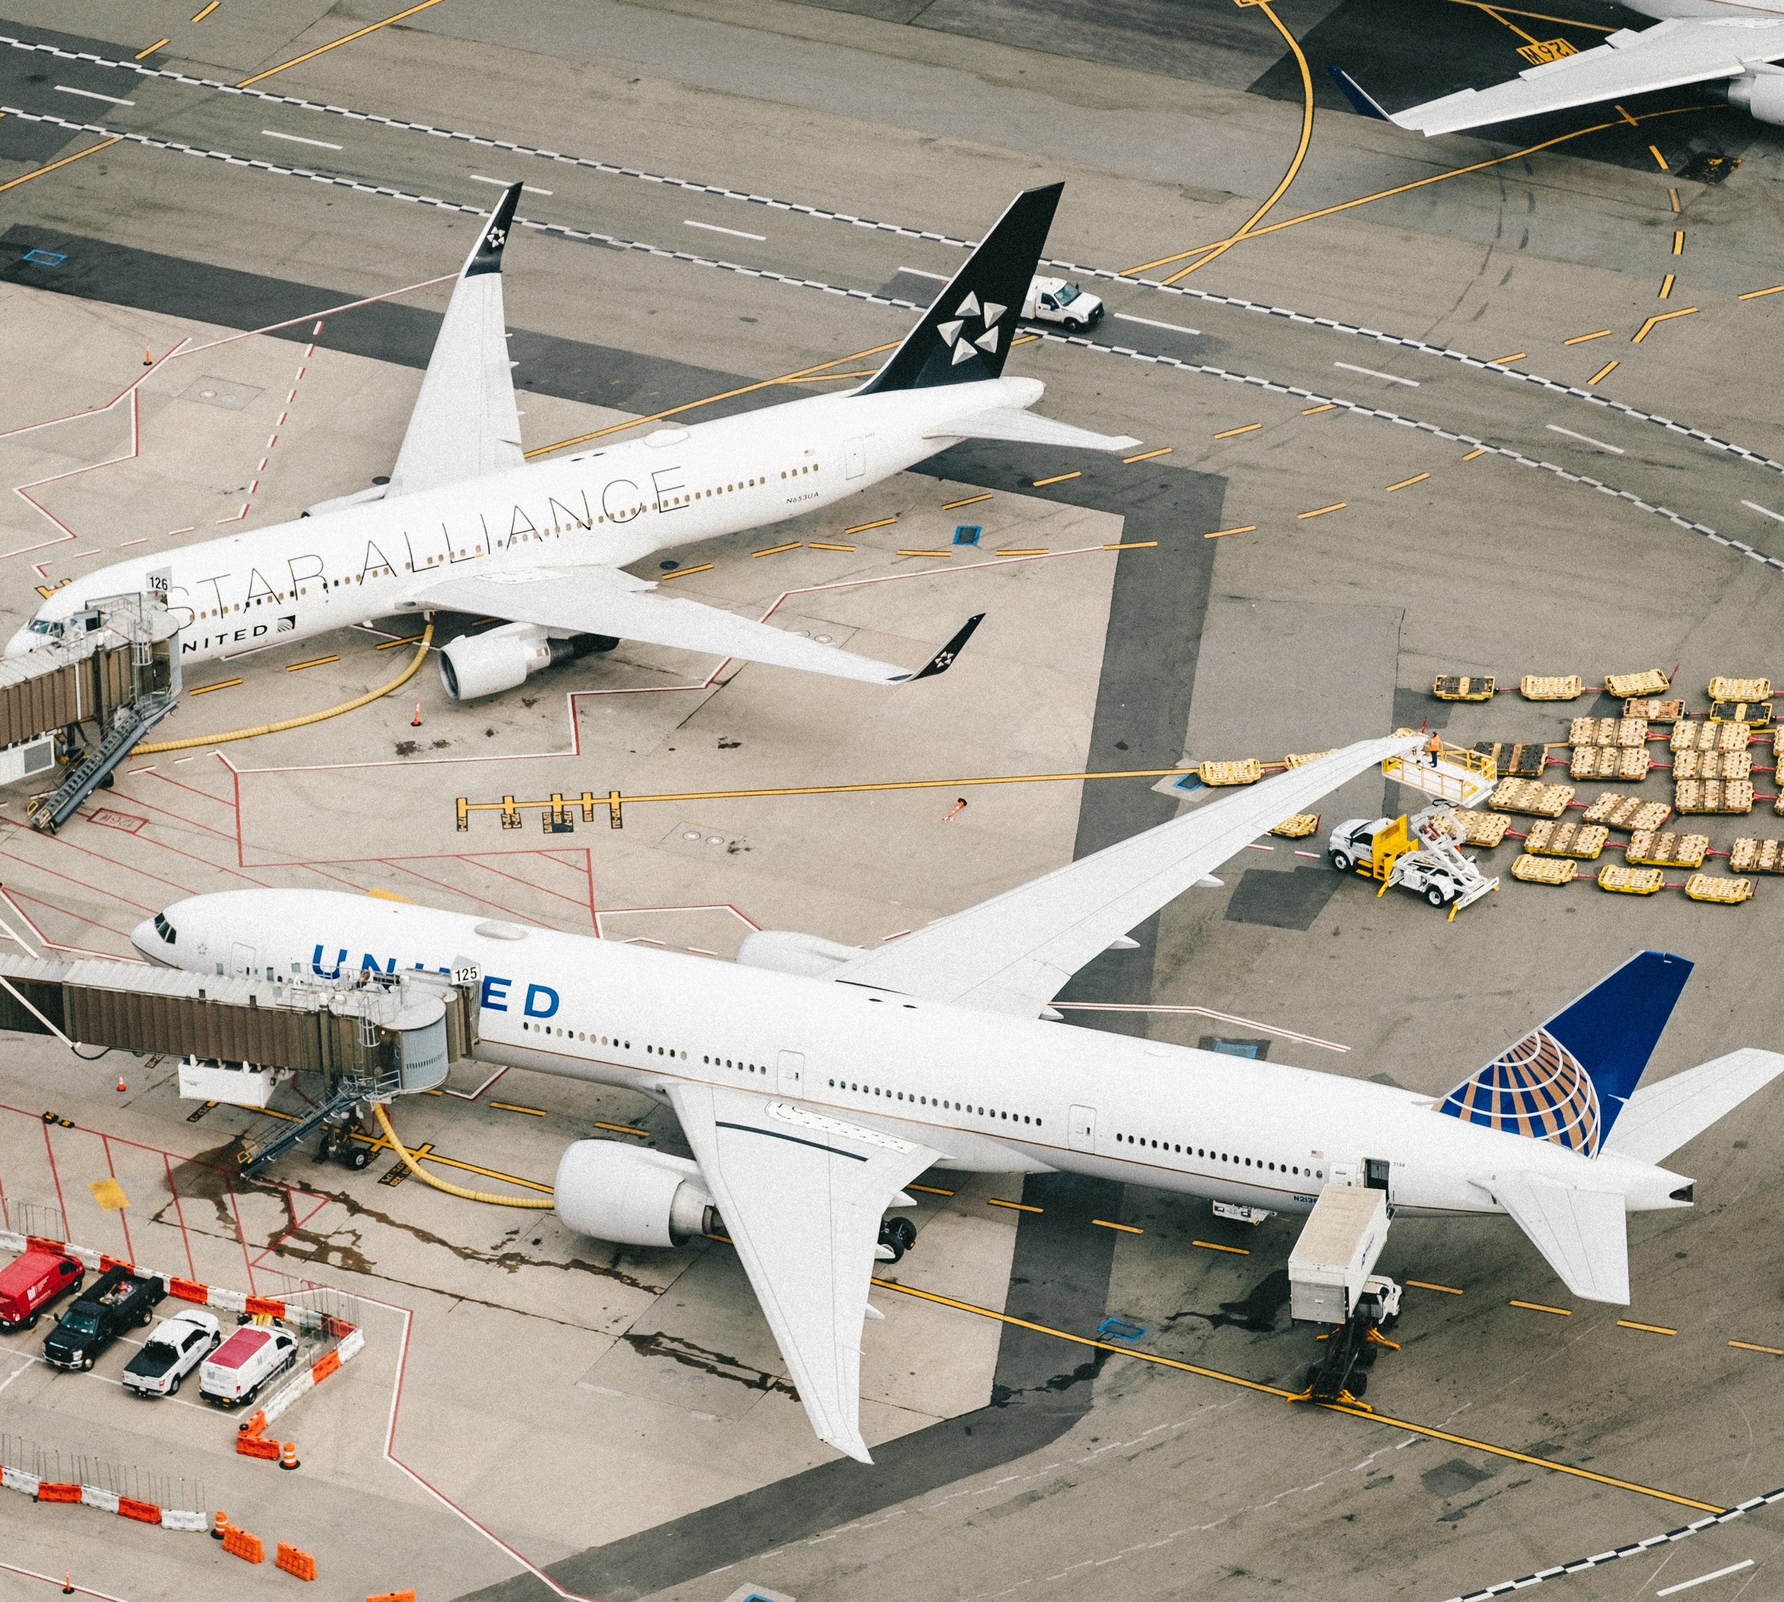
Regional Norte
Treinta procesos de mínima cuantía
RESUMEN INFORMACIÓN PROCESOS | PRESUPUESTO ESTIMADO | CANTIDAD PROCESOS
Mantenimiento | $ 1.184.000.000 | 14
Servicios Aeroportuarios | $ 107.065.036 | 3
Servicios a la Navegación | $ 553.996.980 | 7
Otros contrataciones | $ 313.566.841 | 6

Slide 28
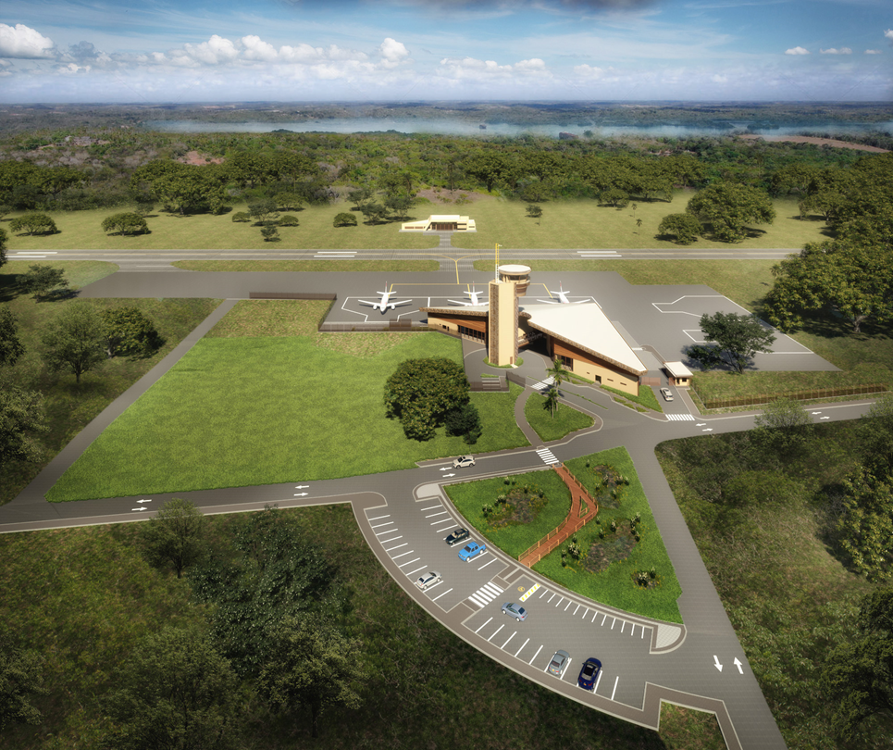
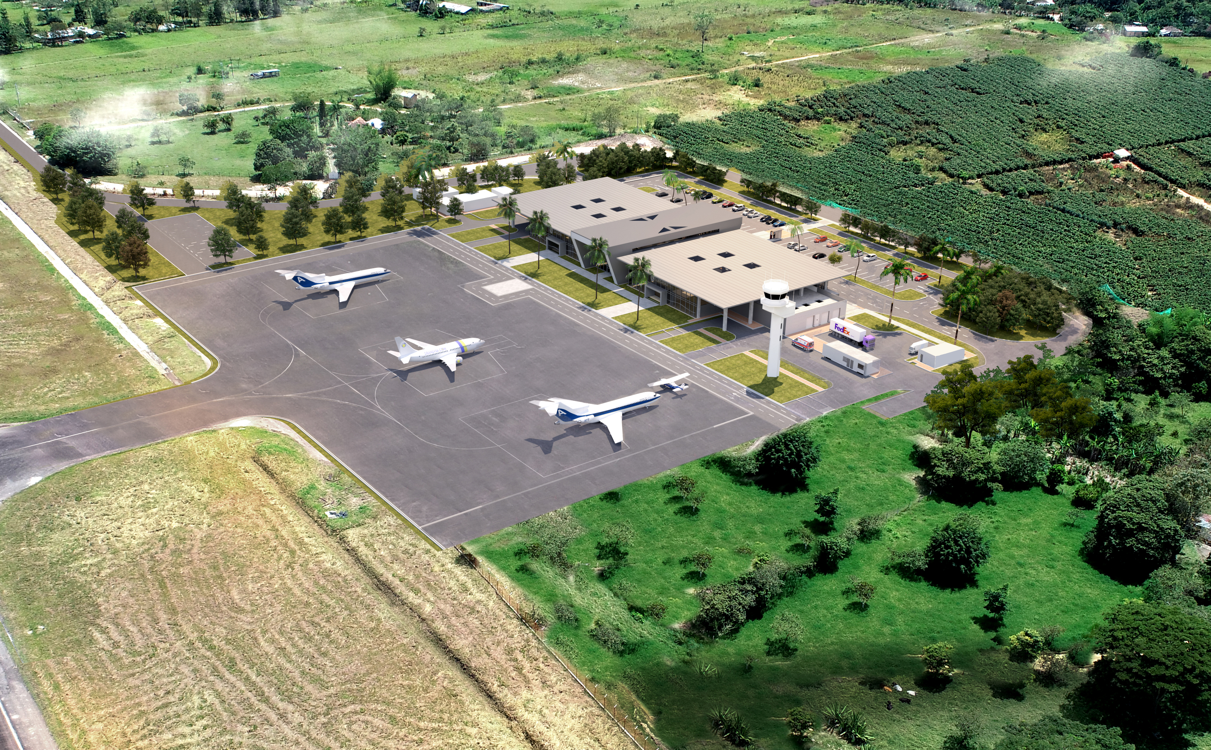
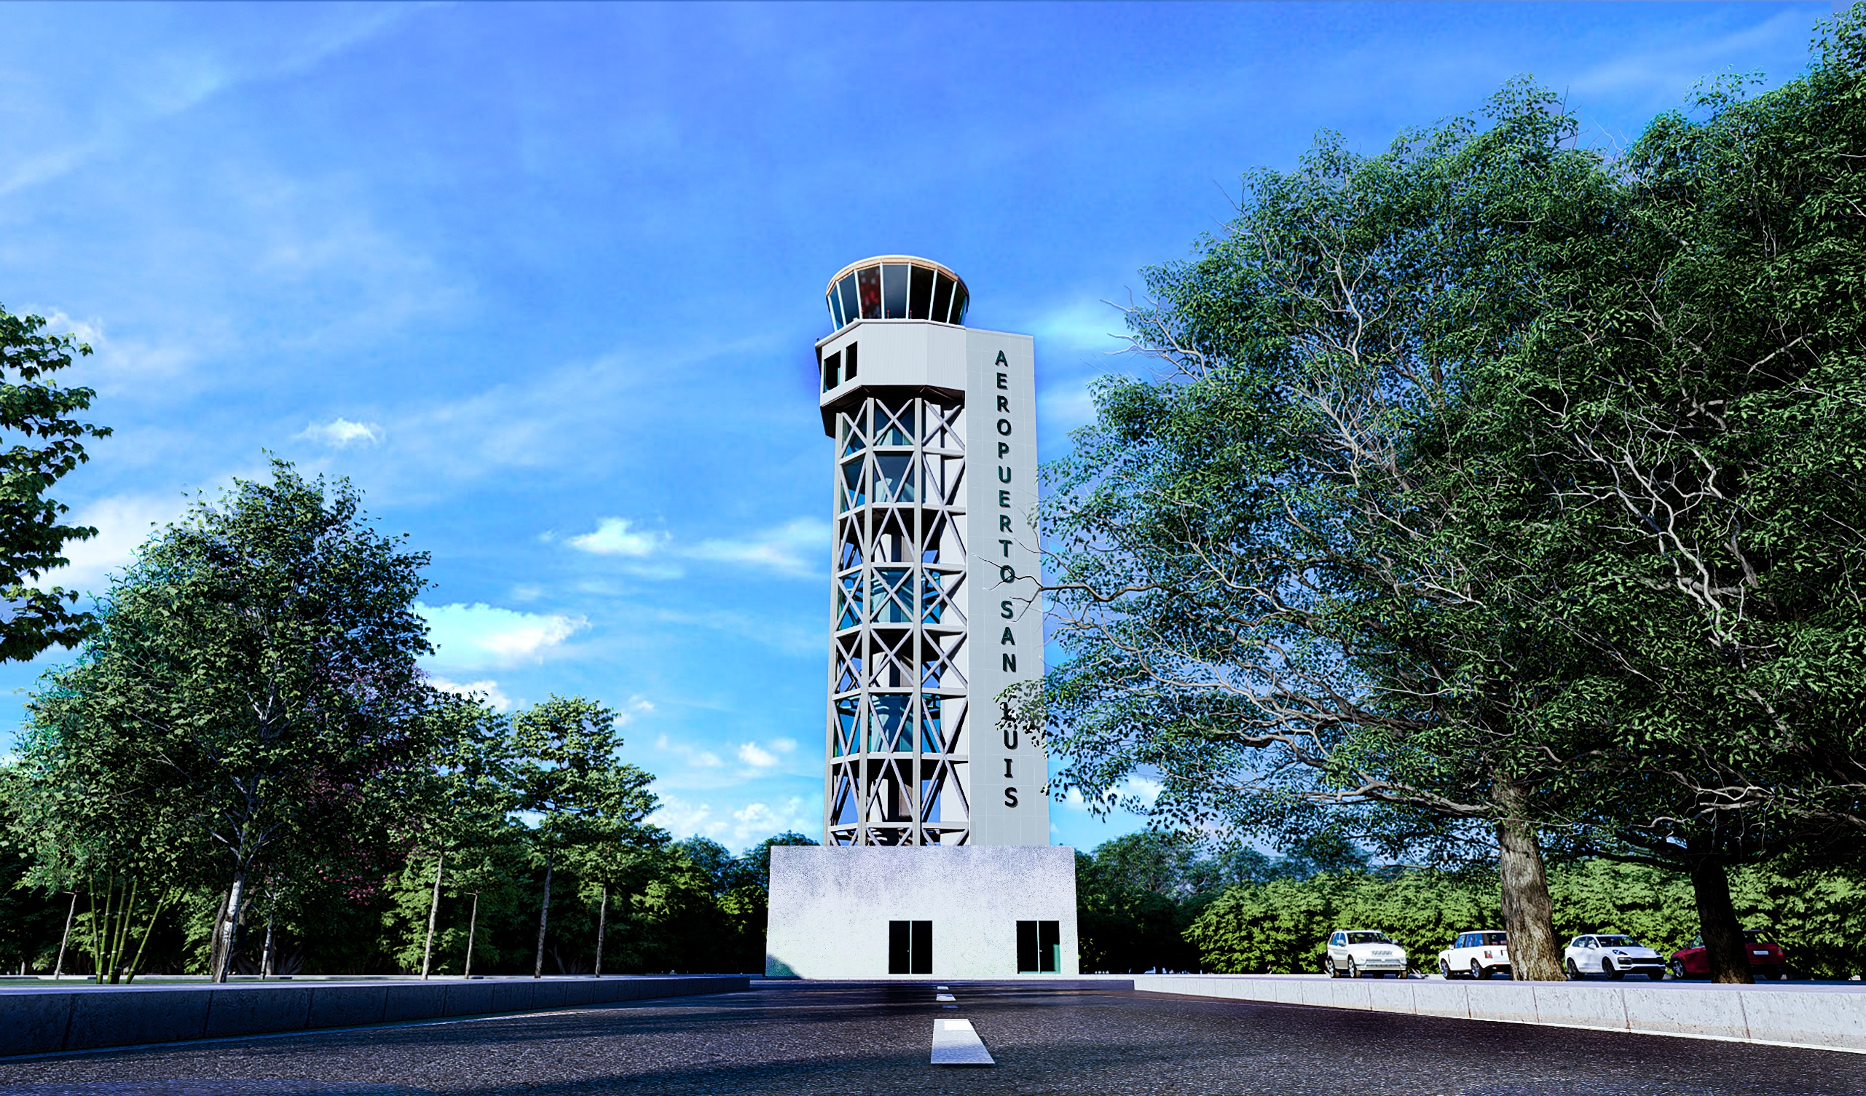
Proyectos programados desde nivel central de impacto para gobierno nacional

Slide 29
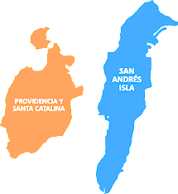

Proyectos Plan Nacional de Desarrollo
San Andrés – Terminación TWR, Puentes de abordaje y escaleras eléctricas terminal.
Providencia – Terminación nueva terminal, Constr. TWR, Mantto Lado Aire y Lado Tierra.
Riohacha– Const. Subestación eléctrica, plataforma, de viraje, canales y zonas de seguridad. Const. Base SEI y E&D para vulnerabilidad sísmica y mejoramiento TWR..
Tolú – Ampliación pista, plataforma, franjas de seguridad, E&D Lado Tierra.
Nuqui – Ayudas visuales, E&D e intervenciones para el mejoramiento de la capacidad de la terminal, Mantto Lado tierra y demolición TWR
Villavicencio– Const. Cuartel SEI, terminación TWR y Centro de Gestión, E&D mejoramiento de pista, canales , franjas de seguridad y calles de rodaje, Mantto Lado aire y Lado tierra.
Ipiales – Adquisición Predial y Mantto Lado Aire y Lado Tierra
Mitú– Const. TWR, cuartel SEI, Cerramiento, Terminal y Plataforma. Gestión predial.
Pitalito – Constr. Terminal y cuartel SEI, recuperación plataforma
Inversión VF 2023
$ 93.968,85 M

Slide 30

PROYECTOS PRIORIZADOS
# | PROYECTO INVERSIÓN | ALCANCE | VALOR TOTAL VIGENCIA 2023
1 | IPIALES | LA ADQUISICIÓN Y GESTIÓN PREDIAL PARA LA AMPLIACIÓN DE LA TERMINAL, REALIZAR EL MANTENIMIENTO DE LA INFRAESTRUCTURA FISICA LADO AIRE, INCLUYENDO AYUDAS VISUALES, REALIZAR EL MANTENIMIENTO DE LA INFRAESTRUCTURA FISICA LADO TIERRA, INCLUYENDO SISTEMAS AEROPORTUARIOS DEL AEROPUERTO SAN LUIS DE IPIALES, NARIÑO (VF) | $1.546.350.000
2 | PITALITO | REALIZAR LA CONSTRUCCIÓN DE LA TERMINAL Y CUARTEL SEI INFRAESTRUCTURA COMPLEMENTARIA Y RECUPERACIÓN DE LA PLATAFORMA DEL AEROPUERTO CONTADOR DE PITALITO, HUILA (VF) | $3.170.000.000
3 | TOLÚ | REALIZAR LA AMPLIACION DE LA PISTA, PLATAFORMA Y FRANJAS DE SEGURIDAD Y ESTUDIOS Y DISEÑOS PARA LA NUEVA TERMINAL, SEI, TWR, INFRAESTRUCTURA COMPLEMENMTARIA DEL AEROPUERTO DE TOLÚ, | $26.692.000.000
4 | RIOHACHA | REALIZAR LA CONSTRUCCIÓN DE SUBESTACIÓN DE ENERGÍA PARA AYUDAS VISUALES, CONSTRUCCIÓN DE PLATAFORMA DE VIRAJE CON SUS DRENAJES Y ZONA DE SEGURIDAD, CONSTRUCCIÓN DE LA BASE SEI DEL AEROPUERTO Y LOS ESTUDIOS Y DISEÑOS DE VULNERABILIDAD SÍSMICA Y MEJORAMIENTO DE LA TORRE DE CONTROL DEL AEROPUERTO DE RIOHACHA | $10.676.000.000
5 | SAN ANDRÉS | REALIZAR LAS OBRAS NECESARIAS PARA CULMINAR LA CONSTRUCCIÓN DE LA TORRE DE CONTROL, ADQUIRIR, INSTALAR, CALIBRAR, PROBAR Y PONER EN SERVICIO PUENTES DE ABORDAJE Y ESCALERAS ELÉCTRICAS DEL AEROPUERTO GUSTAVO ROJAS PINILLA - SAN ANDRES (VF). | $10.770.000.000
6 | PROVIDENCIA | REALIZAR LA TERMINACÓN DEL NUEVO TERMINAL, ANDENES Y PARQUEADERO, TORRE DE CONTROL CON EQUIPAMIENTO MANTENIMIENTO LADO AIRE Y LADO TIERRA, OPERACIÓN.DEL AEROPUERTO DE PROVIDENCIA TERMINAL | $24.170.000.000
7 | VILLAVICENCIO | REALIZAR EL LA CONSTRUCCIÓN DEL CUARTEL SEI, ESTUDIOS Y DISEÑOS PARA MEJORAMIENTO DE PISTA, FRANJAS, PLATAFORMA, CALLES DE RODAJE Y SISTEMA HIDRÁULICO REALIZAR LAS OBRAS NECESARIAS PARA TERMINAR LA CONSTRUCCIÓN DE INFRAESTRUCTURA DEL CONTRATO 20001200 | $2.461.500.000
8 | NUQUI | REALIZAR EL SUMINISTRO E INSTALACIÓN Y PUESTA EN FUNCIONAMIENTO DEL SISTEMA DE ILUMINACIÓN DE PISTA REALIZAR LOS ESTUDIOS, DISEÑOS E INTERVENCIONES PARA EL MEJORAMIENTO DE CAPACIDAD DE LA TERMINAL EXISTENTE, MANTENIMIENTO DE LA INFRAESTRUCTURA FISICA LADO TIERRA Y DEMOLICIÓN DE LA TORRE DE CONTROL EXISTENTE. | $2.437.000.000
9 | MITÚ | REALIZAR LA CONSTRUCCION DE LA TORRE DE CONTROL, CUARTEL DE BOMBEROS, CERRAMIENTO, PLATAFORMA Y LA TERMINAL DEL AEROPUERTO ALBERTO LEÓN BENTLEY DE MITÚ, VAUPÉS (VF) | $12.046.000.000

Slide 31
PLAN ANUAL DE ADQUISICIONES
VIDEOS APOYO PLATAFORMA SECOP

Slide 32

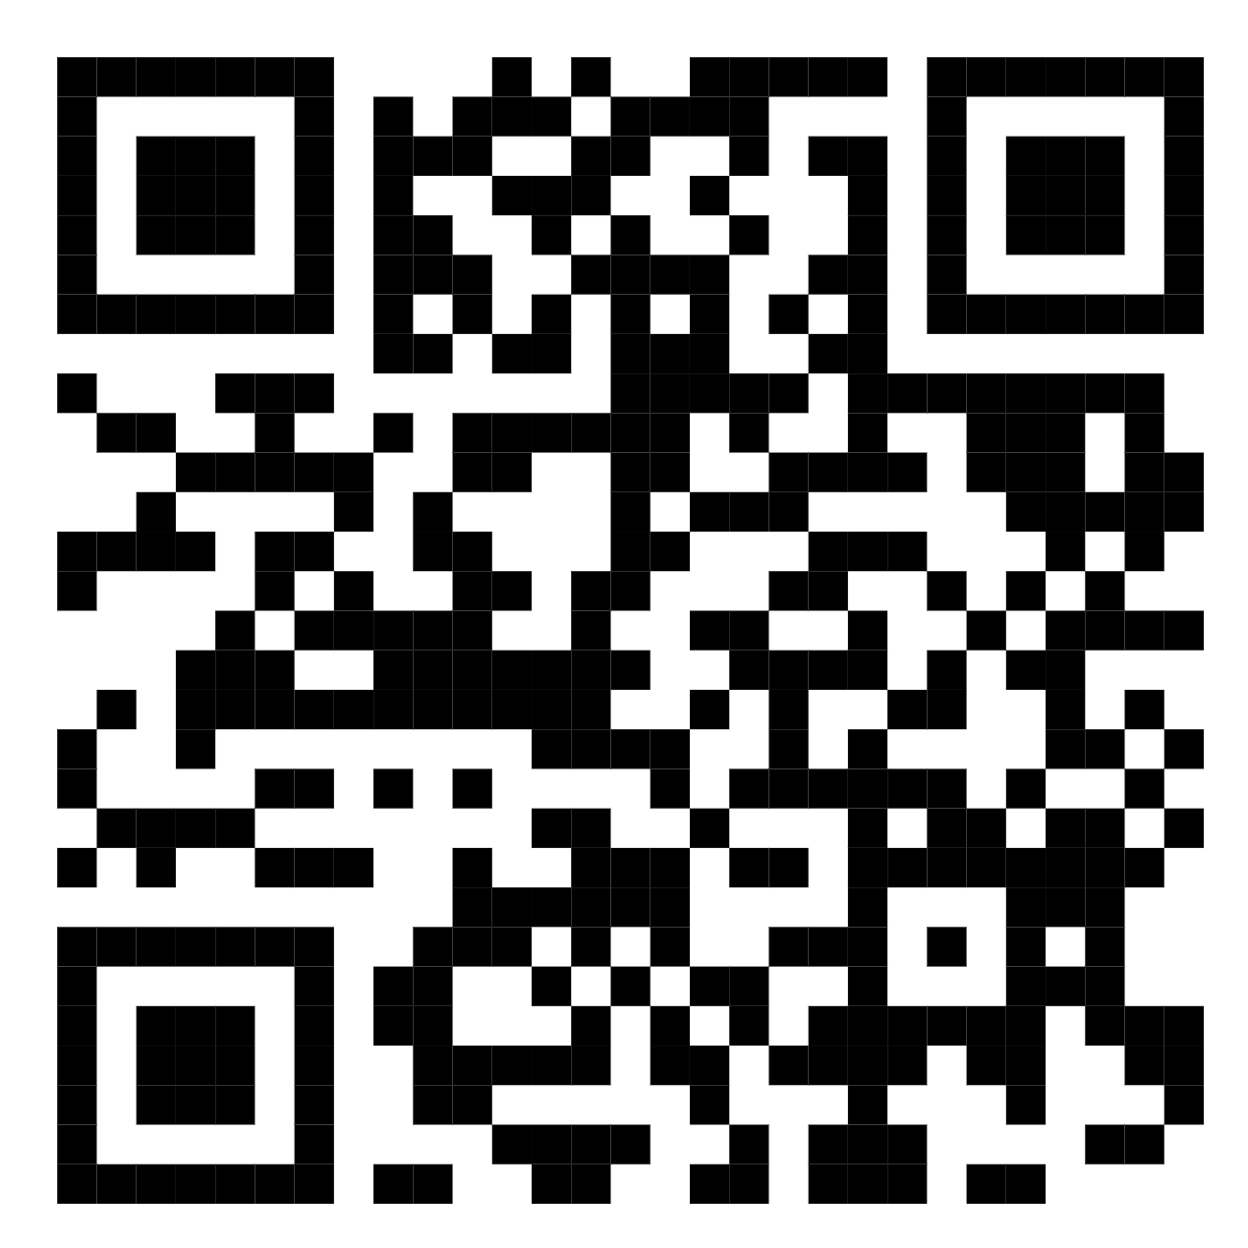
Descarga PAA
Aerocivil Regional Norte

Slide 33
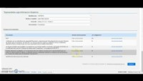
SECOP II para proveedores:
Registro en la plataforma

Slide 34
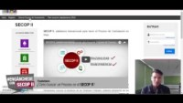
SECOP II para ciudadanos:
Cómo buscar un Proceso en el SECOP II

Slide 35
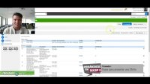
SECOP II para proveedores:
Pasos para presentar una oferta

Slide 36

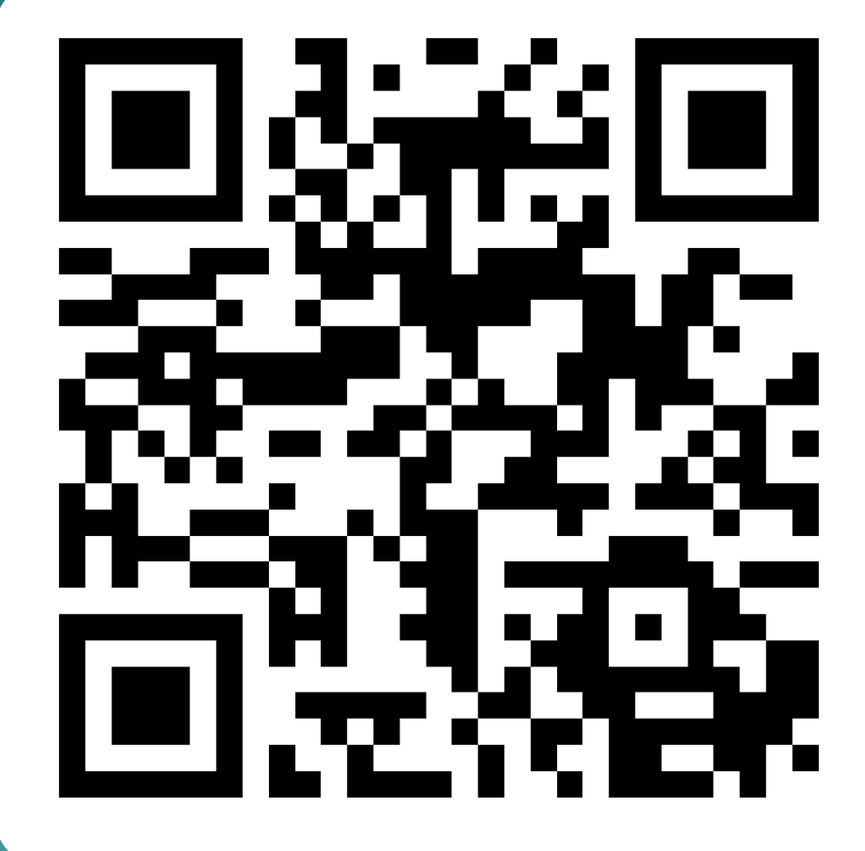
Nuestro propósito es el mejoramiento continuo del proceso de compra y contratación pública.
Por favor diligenciar la encuesta.
¡Muchas Gracias!

